Slide 1
전자공학종합설계2
2022.11.14 중간발표
Team PNP
박병준 박선우

Slide 2
CONTENTS.
1
2
3
지난
프로젝트 요약
진행상황
향후 계획

Slide 3

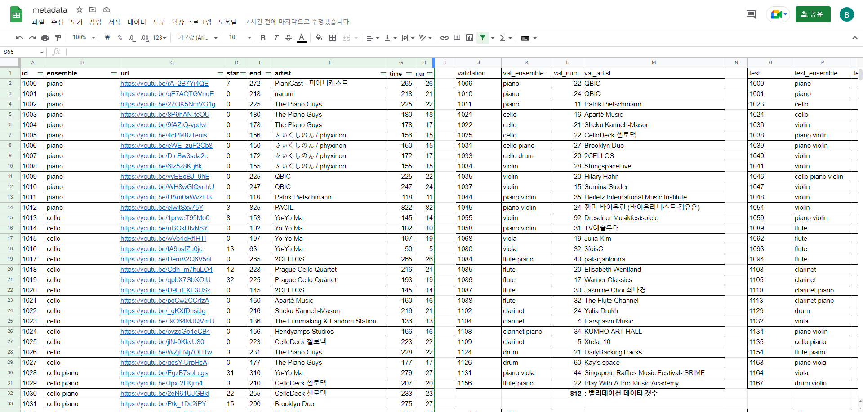
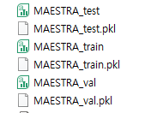
1
지난 프로젝트 요약
데이터셋 가공
사전에 정한 규칙으로 신뢰성 있는 YouTube 악기 연주 영상 url을
지속적으로 추가하여 metadata 완성 (영상 170개)
Metadata를 읽어 Train/Validation/Test 용 데이터를 구분해서 파일명-라벨 데이터프레임 생성 및 저장
-공유된 Google Drive로 공동작업한 스프레드시트-

Slide 4
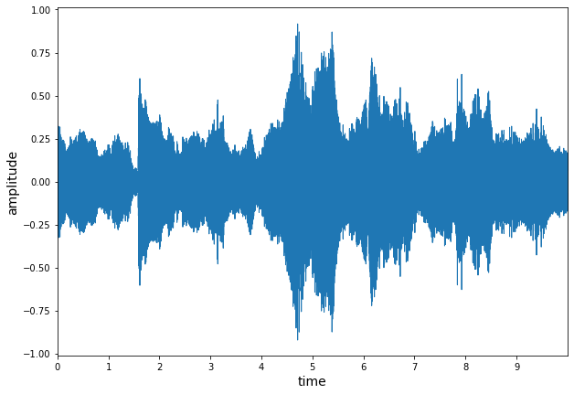
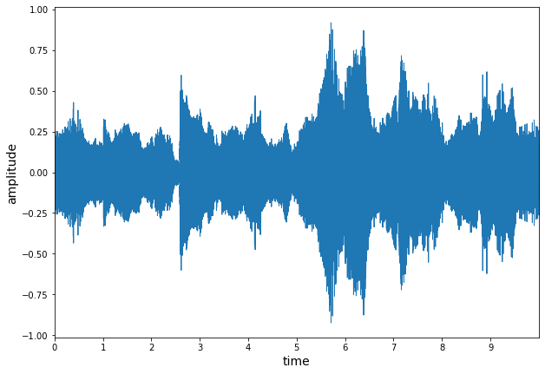
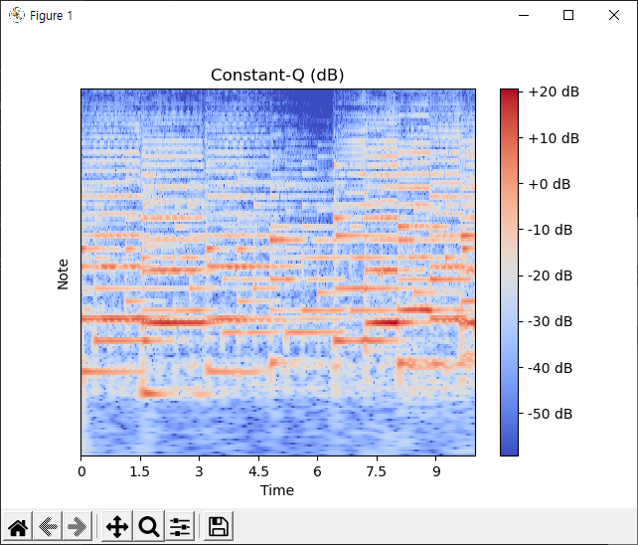
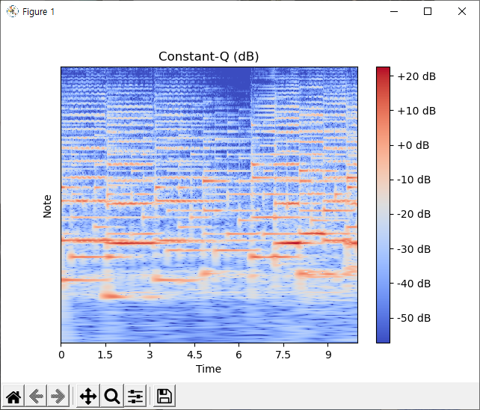
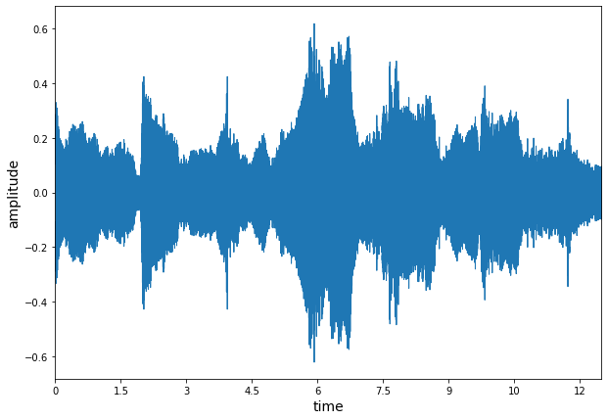
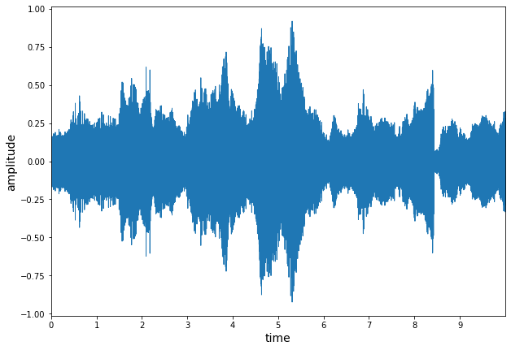
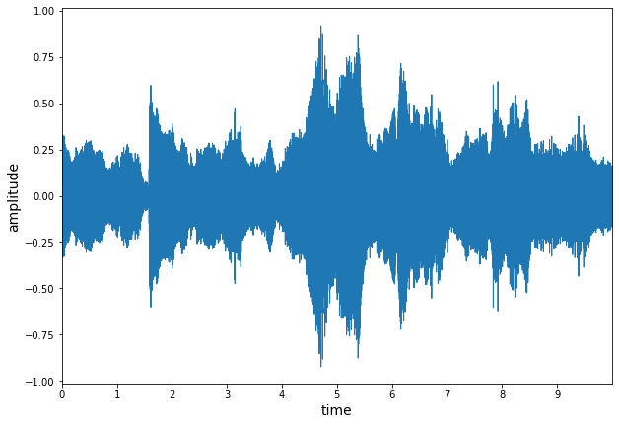
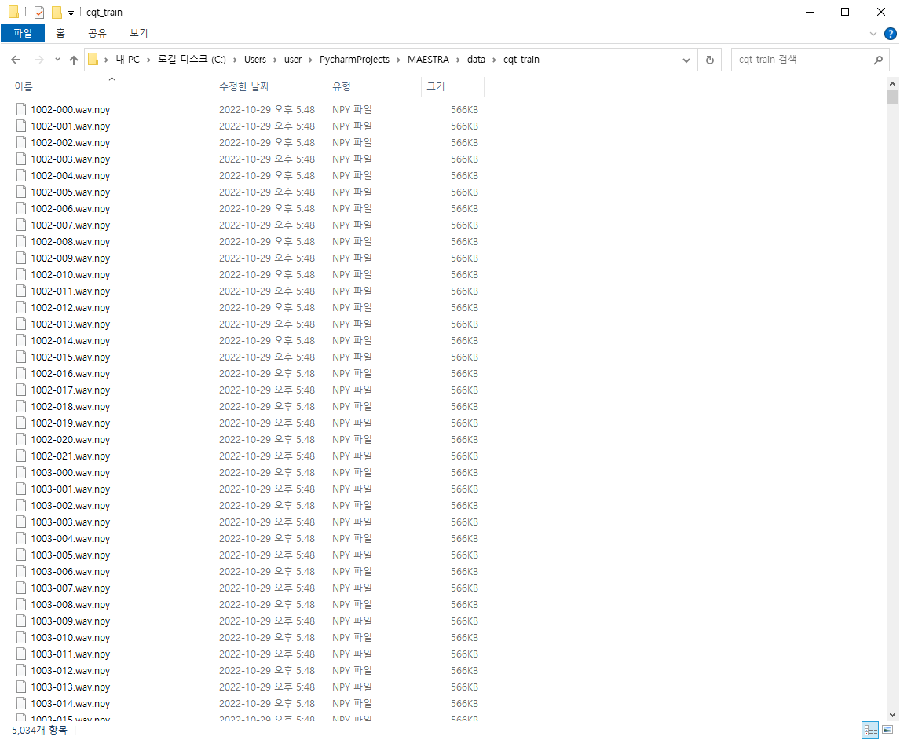
1
지난 프로젝트 요약
데이터셋 가공
Constant-Q Transform(CQT)
이미지 처리기법을 활용, 사람의 귀와 유사하게 해석
최소 주파수 32.7Hz 기준 7 옥타브까지 해석(커스텀 가능)
White Noise
Shifting Sound
Stretch Sound
주파수 해상도 2배
168x431
주파수 해상도 4배
336x431
Reverse Sound
Minus Sound

Slide 5
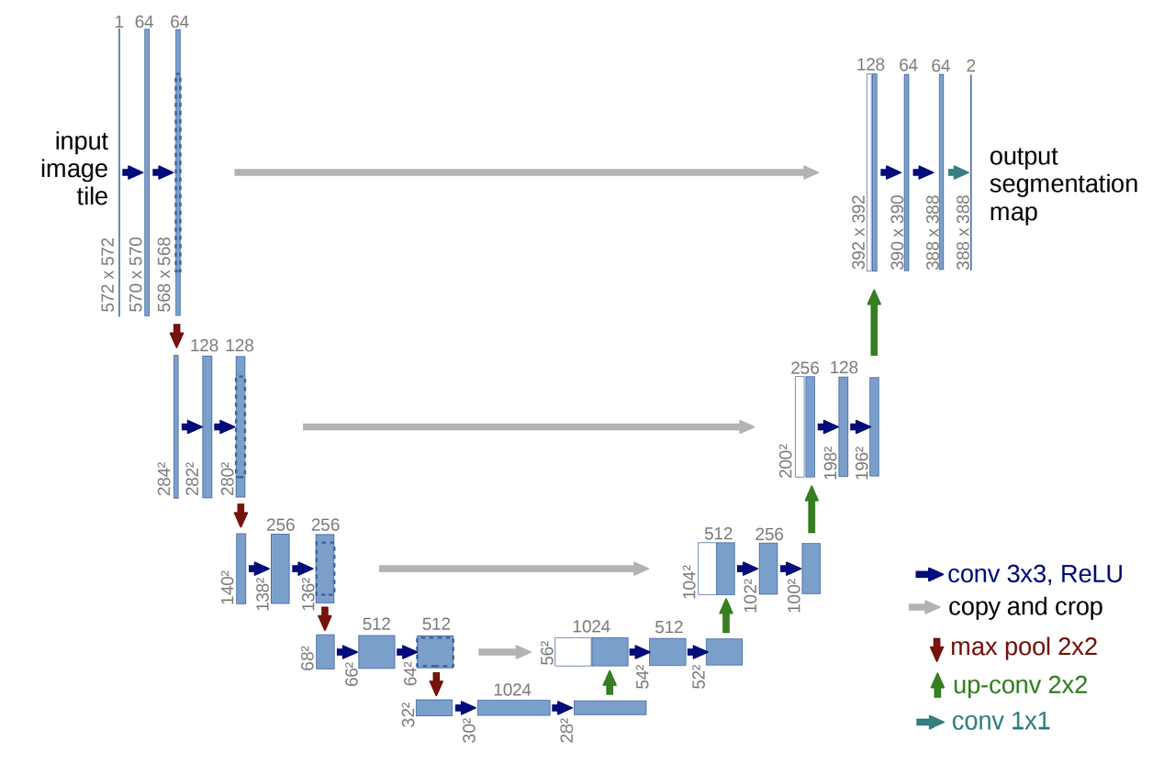
1
지난 프로젝트 요약
모델 설계
U-Net +CNN(Conv: kernel_size=3, padding=0, ReLU, Maxpool: 2x2, FCN->Sigmoid)
이진 분류(BCELoss + Sigmoid)
각각의 악기에 대해 동일한 모델에 데이터셋을 통과 -> 각각의 결과를 종합하여 최종 결과 생성
Piano
Cello
Violin
Flute
Training Model
Piano [Y/N]
Yes
-
-
-
Piano
Cello
Violin
Flute
Training Model
Cello [Y/N]
-
No
-
-
Piano
Cello
Violin
Flute
1
0
1
0
Piano
Cello
Violin
Flute
Training Model
Violin [Y/N]
-
-
Yes
-
Training Model
Flute [Y/N]
Piano
Cello
Violin
Flute
-
-
-
No

Slide 6
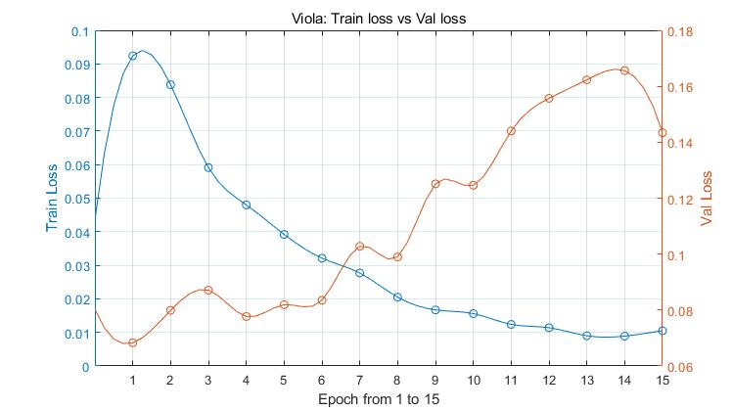
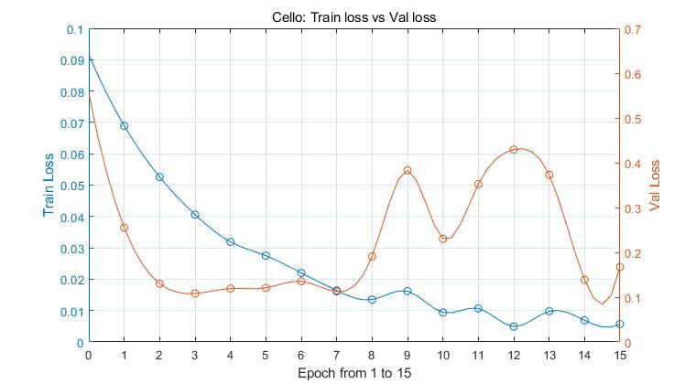
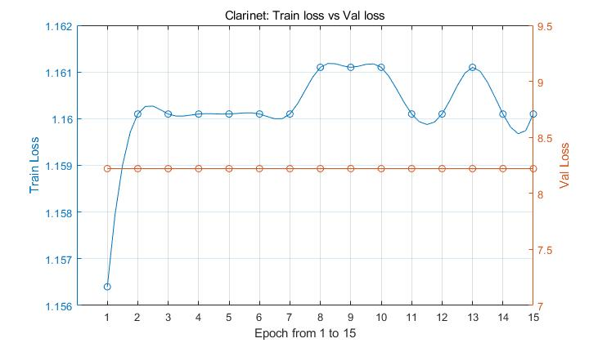
1
지난 프로젝트 요약
학습 결과
Case2) Train loss가 지속적으로 줄어드는데 Val loss가 내려가지 않거나 오히려 올라감
-> 비올라, 바이올린
Case1) Train loss가 지속적으로 줄고 Val loss가 줄었다가 늘었다가 함
-> 첼로, 드럼, 피아노
Case3) Train loss와 Val loss의 변화가 거의 없거나 없음
-> 클라리넷, 플루트

Slide 7
2
진행 상황
현 상황 분석
10/31 | 첼로 | 클라리넷 | 드럼 | 플루트 | 피아노 | 비올라 | 바이올린
첼로 | 2009 | 0 [76] | 41 [141] | 0 | 272 [335] | 0 [912] | 0 [1075] | 3397
클라리넷 | 0 [76] | 344 | 16 [16] | 0 | 445 [445] | 0 | 24 [100] | 905
드럼 | 41 [141] | 16 [16] | 958 | 0 | 67 [67] | 0 | 39 [139] | 1221
플루트 | 0 | 0 | 0 | 1153 | 722 [722] | 0 | 0 | 1875
피아노 | 272 [335] | 445 [445] | 67 [67] | 722 [722] | 1349 | 478 [478] | 892 [955] | 4288
비올라 | 0 [912] | 0 | 0 | 0 | 478 [478] | 656 | 81 [993] | 2127
바이올린 | 0 [1075] | 24 [100] | 39 [139] | 0 | 892 [955] | 81 [993] | 2570 | 4681
 | 3397 | 905 | 1221 | 1875 | 4288 | 2127 | 4681
데이터 10초 -> 5초로 분할 (약 2배 증가)
Tensor 크기 : 336x431 -> 168x216
데이터 없음
데이터 매우 부족
데이터 충분치 않음

Slide 8
2
진행 상황
현 상황 분석
11/8 | 첼로 | 클라리넷 | 드럼 | 플루트 | 피아노 | 비올라 | 바이올린
첼로 | 2079 | 124 [467] | 70 [221] | 0 [1182] | 426 [568] | 0 [3069] | 33 [2522] | 6757
클라리넷 | 124 [467] | 2109 | 152 [395] | 88 [653] | 999 [1696] | 0 [190] | 183 [731] | 4785
드럼 | 70 [221] | 152 [395] | 1468 | 88 [184] | 67 [265] | 0 | 74 [174] | 2313
플루트 | 0 [1182] | 88 [653] | 88 [184] | 2330 | 888 [1165] | 0 [979] | 0 [261] | 4949
피아노 | 426 [568] | 999 [1696] | 67 [265] | 888 [1165] | 1349 | 679 [691] | 977 [1433] | 6276
비올라 | 0 [3069] | 0 [190] | 0 | 0 [979] | 679 [691] | 819 | 81 [2171] | 4660
바이올린 | 33 [2522] | 183 [731] | 74 [174] | 0 [261] | 977 [1433] | 81 [2171] | 2686 | 6894
 | 6757 | 4785 | 2313 | 4949 | 6276 | 4660 | 6894
데이터 10초 -> 5초로 분할 (약 2배 증가)
독주 데이터 불균형 해소
데이터 없음
데이터 매우 부족
데이터 충분치 않음

Slide 9
2
진행 상황
현 상황 분석
11/10 | 첼로 | 클라리넷 | 드럼 | 플루트 | 피아노 | 비올라 | 바이올린
첼로 | 2079 | 124 [467] | 135 [286] | 446 [1647] | 426 [568] | 0 [3069] | 33 [2541] | 6787
클라리넷 | 124 [467] | 2109 | 152 [395] | 88 [653] | 999 [1792] | 331 [617] | 183 [731] | 5212
드럼 | 135 [286] | 152 [395] | 1468 | 88 [184] | 269 [467] | 52 [52] | 175 [275] | 2733
플루트 | 446 [1647] | 88 [653] | 88 [184] | 2447 | 888 [1165] | 585 [1920] | 454 [1090] | 6926
피아노 | 426 [568] | 999 [1792] | 269 [467] | 888 [1165] | 1349 | 679 [787] | 977 [1433] | 6574
비올라 | 0 [3069] | 331 [617] | 52 [52] | 585 [1920] | 679 [787] | 1344 | 708 [3154] | 7232
바이올린 | 33 [2541] | 183 [731] | 175 [275] | 454 [1090] | 977 [1433] | 708 [3154] | 2686 | 8451
 | 6787 | 5212 | 2733 | 6926 | 6574 | 7232 | 8451
데이터 10초 -> 5초로 분할 (약 2배 증가)
독주 데이터 불균형 해소
듀엣 합주 데이터 불균형 해소
데이터 없음
데이터 매우 부족
데이터 충분치 않음

Slide 10
2
진행 상황
현 상황 분석
11/11 | 첼로 | 클라리넷 | 드럼 | 플루트 | 피아노 | 비올라 | 바이올린
첼로 | 2079 | 459 [802] | 393 [587] | 446 [1647] | 426 [568] | 544 [3623] | 387 [2928] | 8321
클라리넷 | 459 [802] | 2109 | 246 [527] | 413 [978] | 999 [1830] | 331 [617] | 380 [928] | 6201
드럼 | 393 [587] | 246 [527] | 1468 | 173 [269] | 340 [643] | 52 [62] | 214 [414] | 3428
플루트 | 446 [1647] | 413 [978] | 173 [269] | 2447 | 888 [1165] | 585 [1920] | 454 [1090] | 7336
피아노 | 426 [568] | 999 [1830] | 340 [643] | 888 [1165] | 1349 | 679 [787] | 977 [1500] | 6750
비올라 | 544 [3623] | 331 [617] | 52 [62] | 585 [1920] | 679 [787] | 1344 | 708 [3154] | 7786
바이올린 | 387 [2928] | 380 [928] | 214 [414] | 454 [1090] | 977 [1500] | 708 [3154] | 2773 | 9228
 | 8321 | 6201 | 3428 | 7336 | 6750 | 7786 | 9228
데이터 10초 -> 5초로 분할 (약 2배 증가)
독주 데이터 불균형 해소
듀엣 합주 데이터 불균형 해소
데이터셋 6559개 -> 28592개 수집
데이터 없음
데이터 매우 부족
데이터 충분치 않음

Slide 11
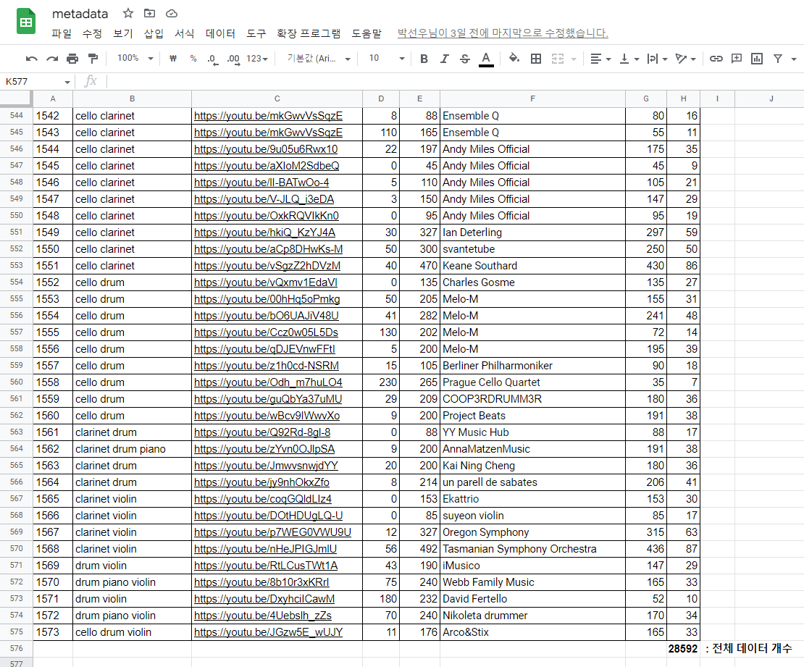
2
진행 상황
현 상황 분석
데이터 10초 -> 5초로 분할 (약 2배 증가)
독주 데이터 불균형 해소
듀엣 합주 데이터 불균형 해소
데이터셋 6559개 -> 28592개 수집
영상 170개 -> 573개

Slide 12
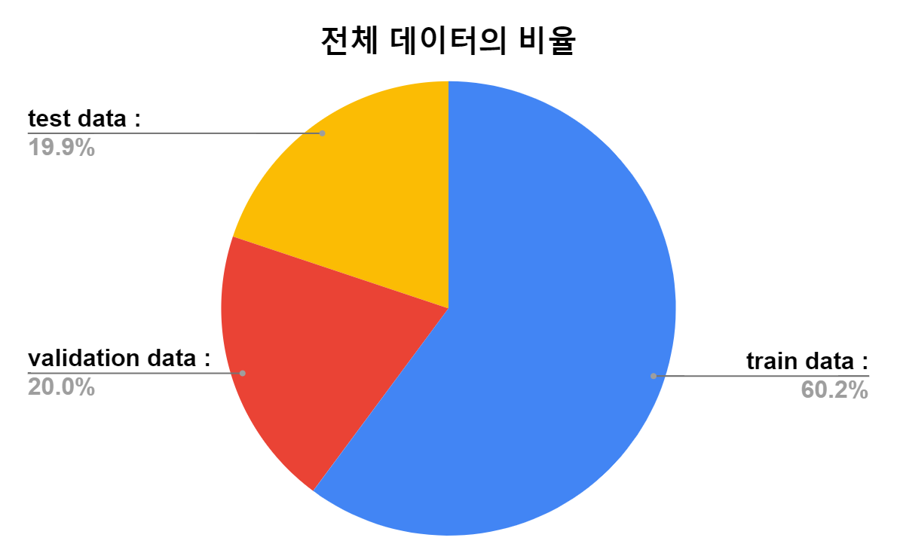
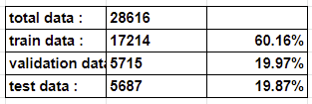
2
진행 상황
현 상황 분석
데이터 10초 -> 5초로 분할 (약 2배 증가)
독주 데이터 불균형 해소
듀엣 합주 데이터 불균형 해소
데이터셋 6559개 -> 28592개 수집
데이터의 비율은 트레인 밸리데이션 테스트
60 : 20 :20 으로 맞춤
영상 170개 -> 573개

Slide 13
2
진행 상황
모델 구조
1
64
64
64
1
16
Conv 3x3, ReLU
Input
Image
tile
Copy and crop
168x216
160x208
Up-conv 2x2
128
32
128
Max pool 2x2
256
64
256
512
512
128
Fully-Connected, Sigmoid
1024
256
Output
3x4
3072

Slide 14
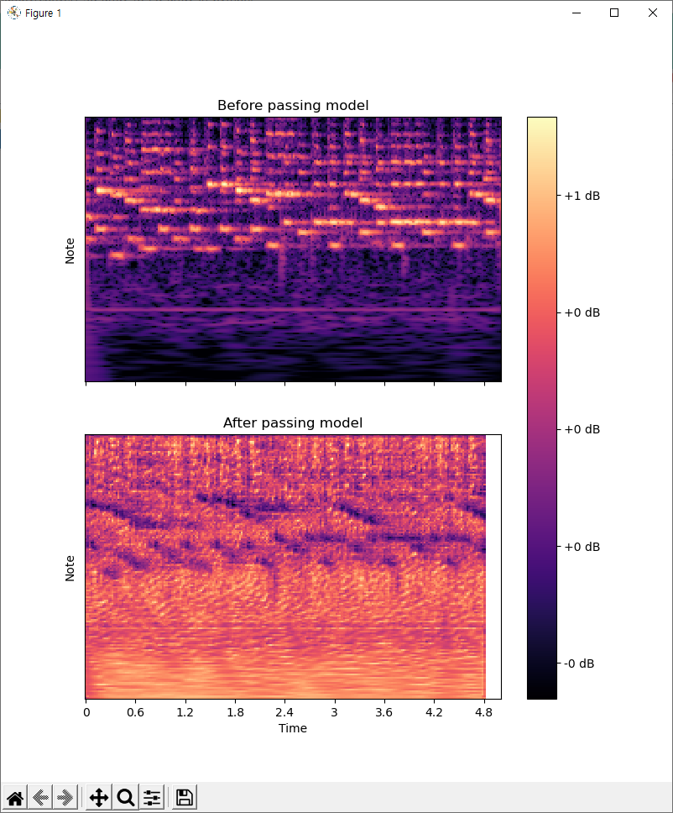
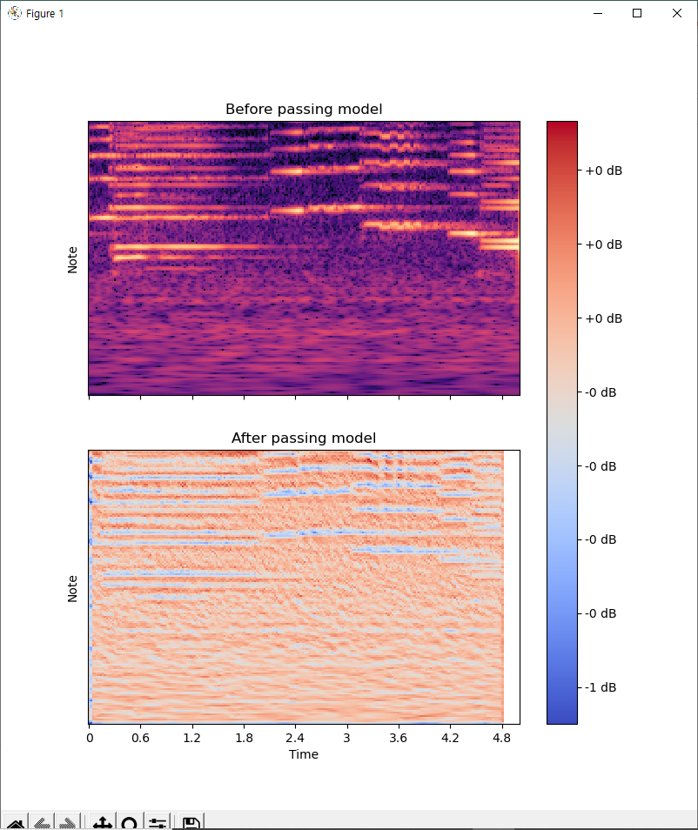
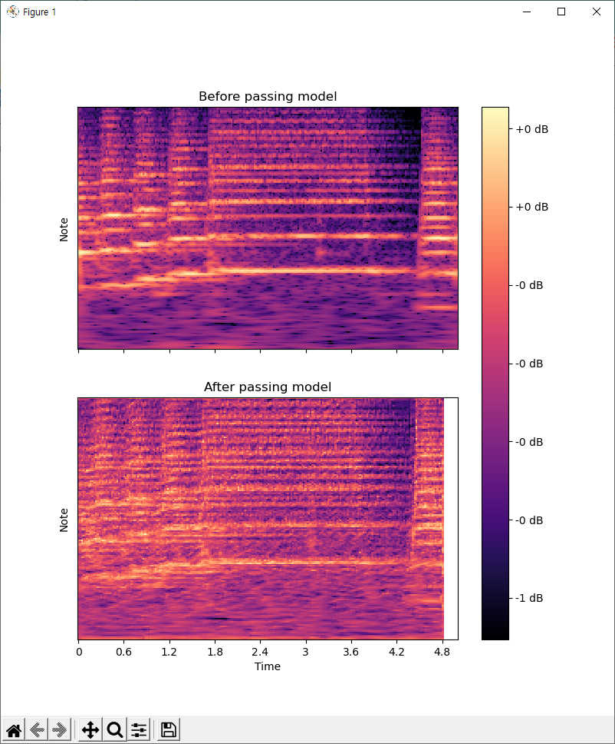
2
진행 상황
Constant-Q transform (Librosa)
hop length = 512 / sampling rate = 22050
n_bins = 12*2*7 / bins_per_octave = 12*2
U-net 통과 전후 비교

Slide 15
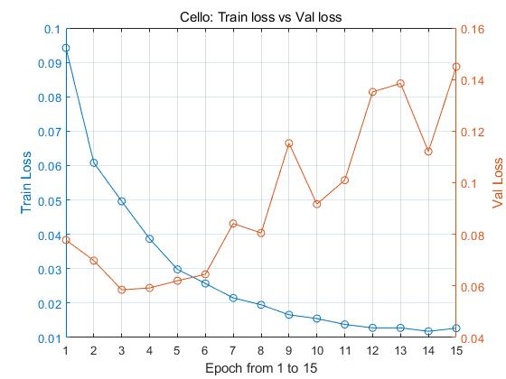
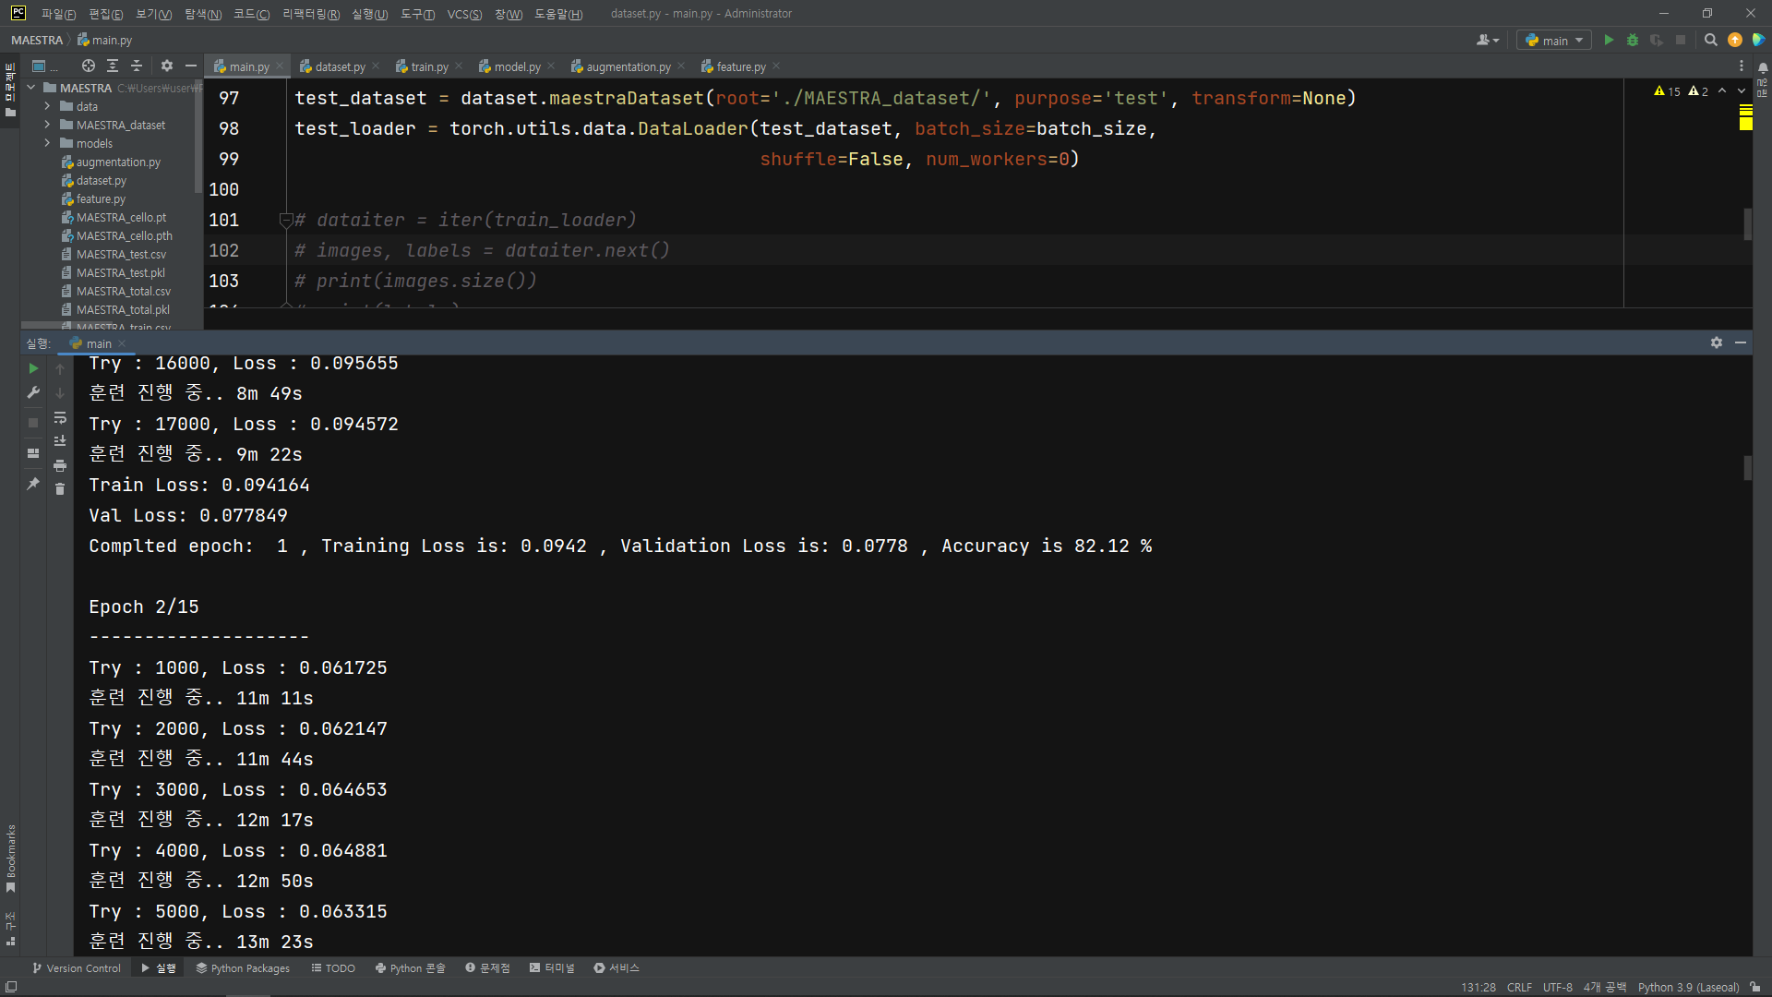
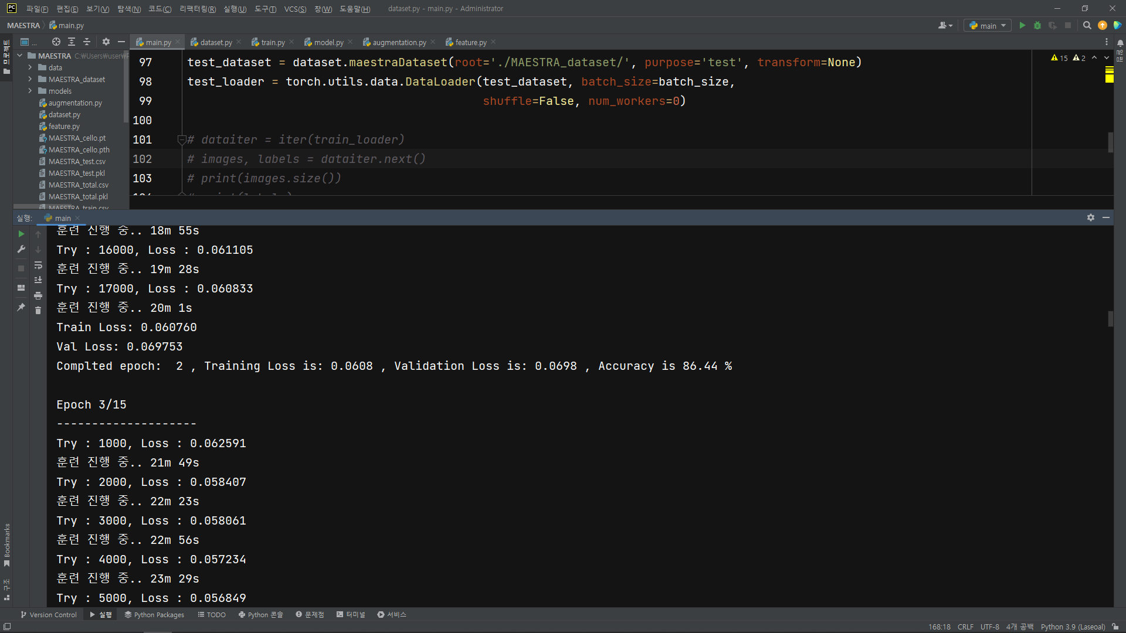
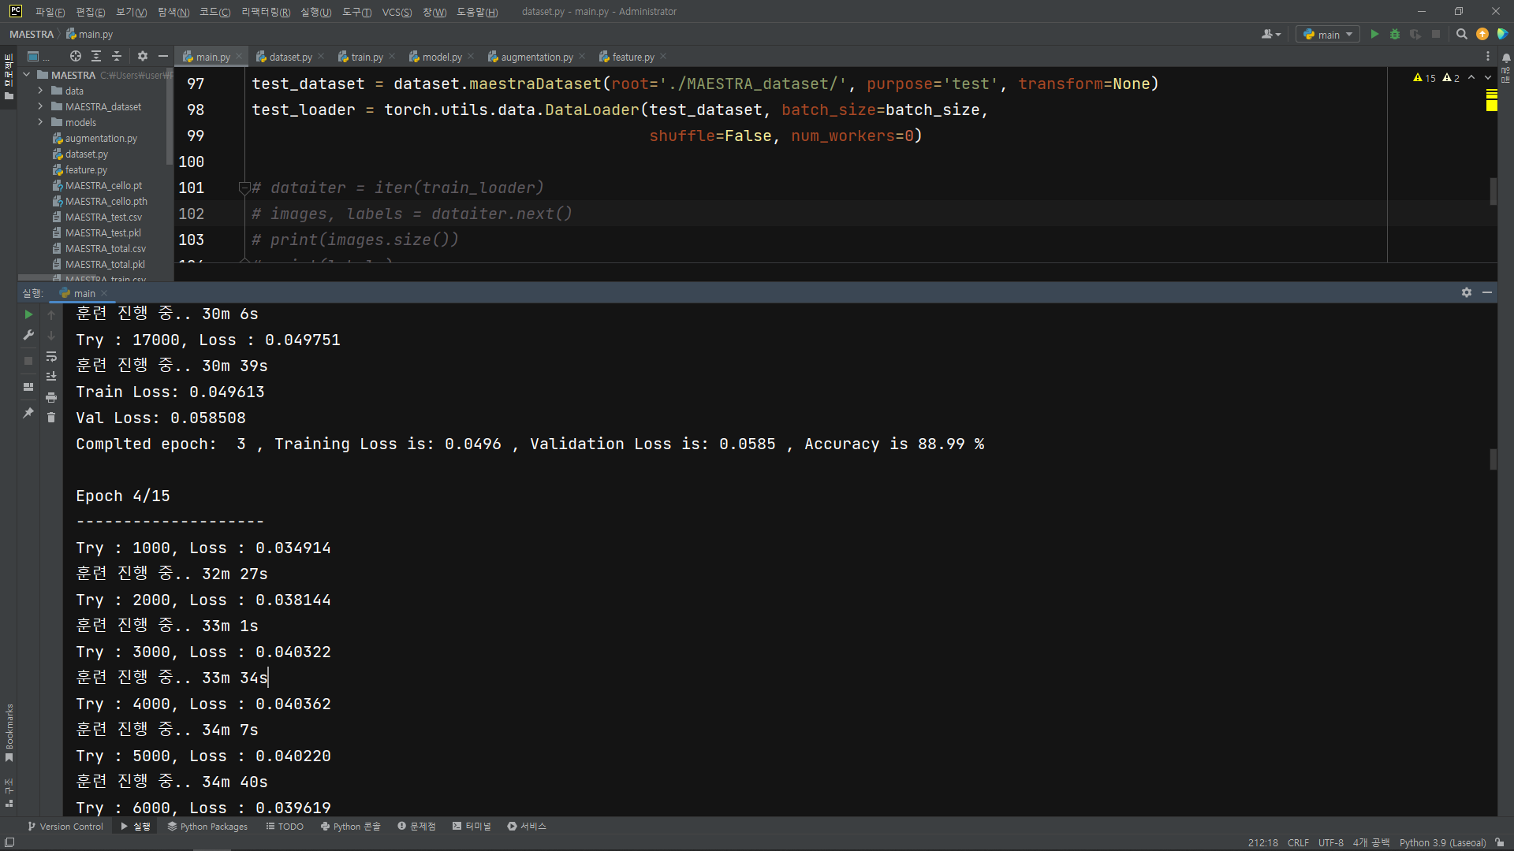
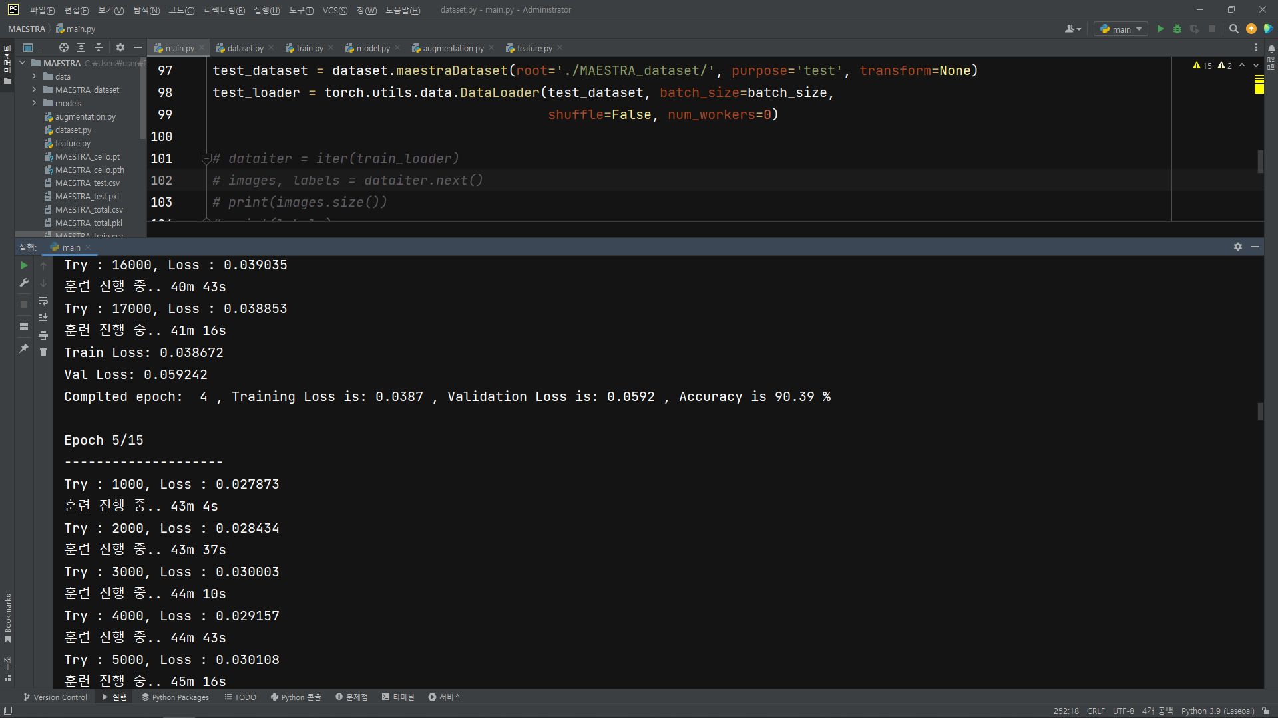
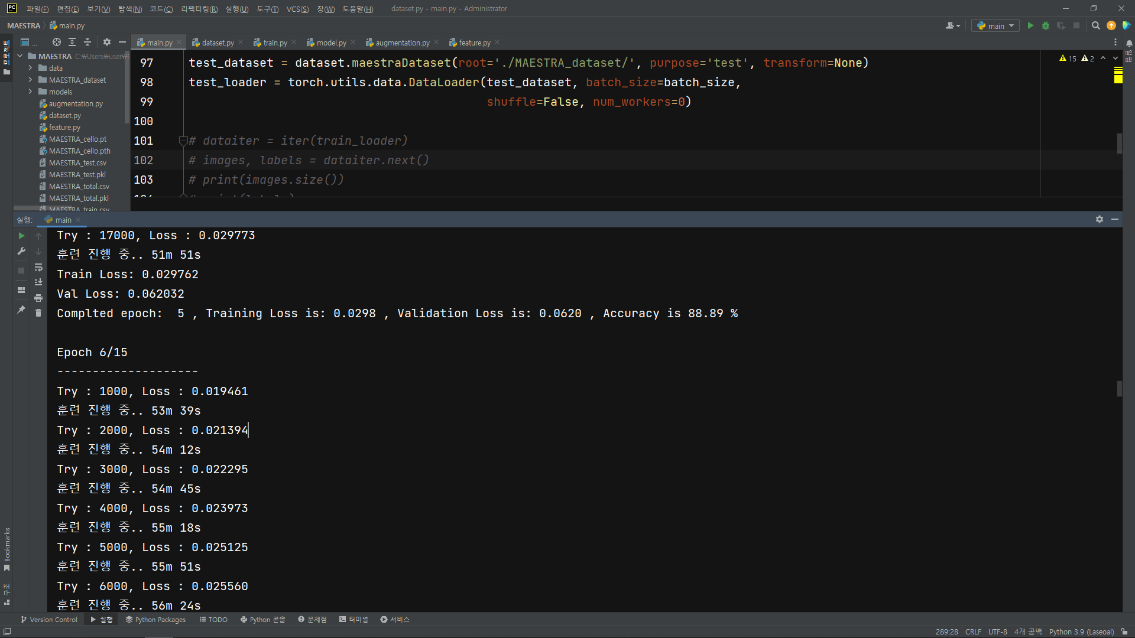
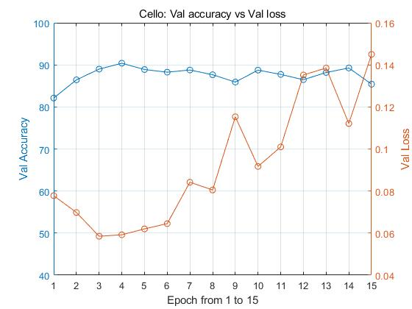

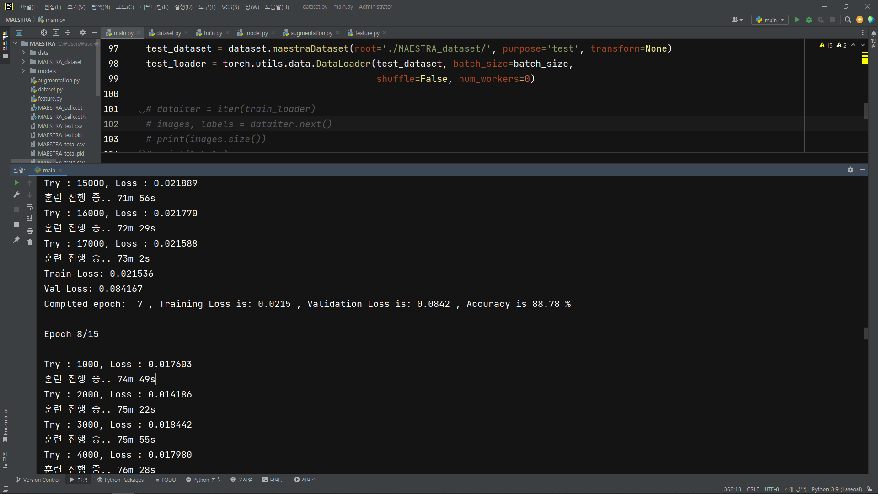
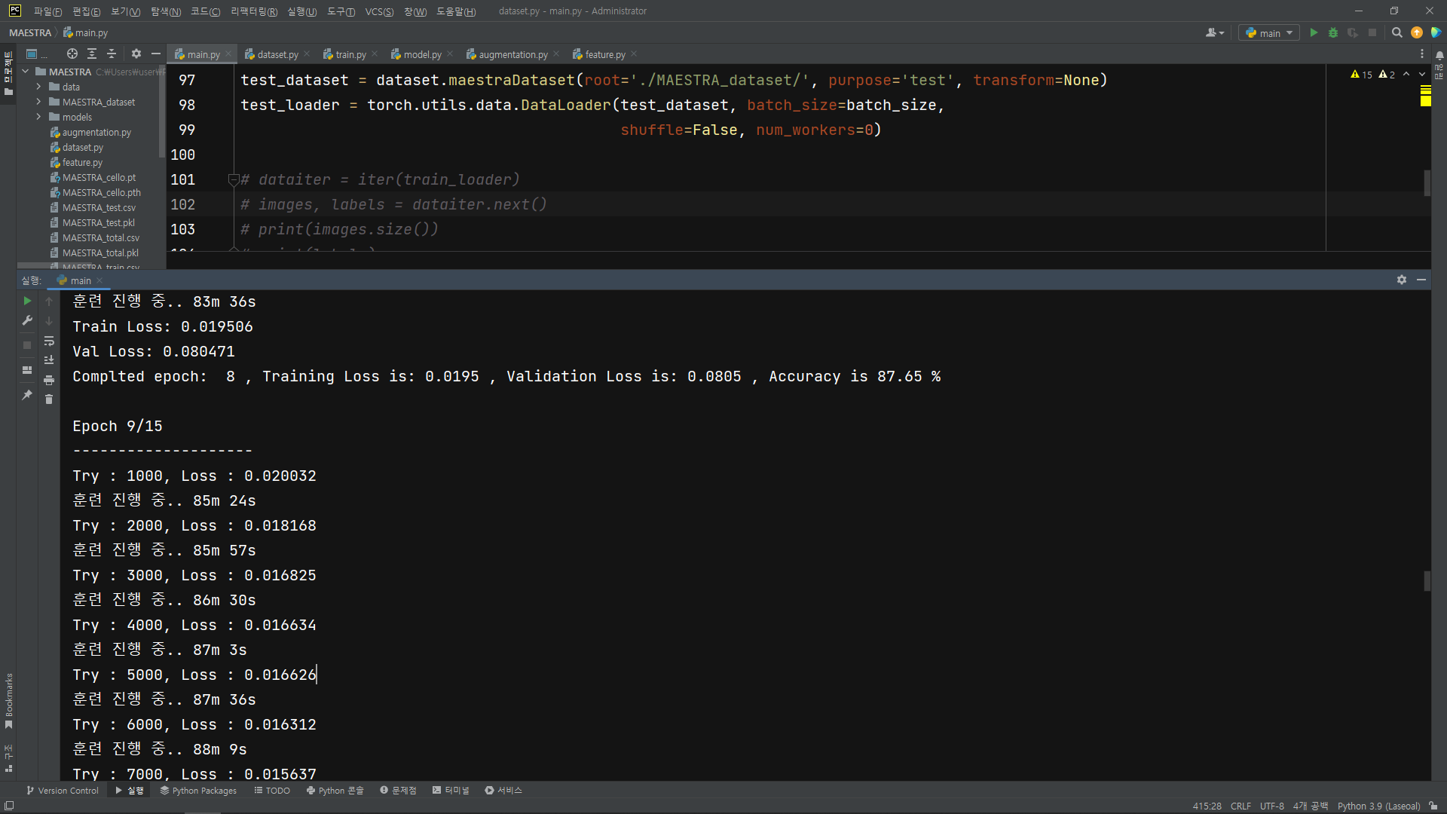
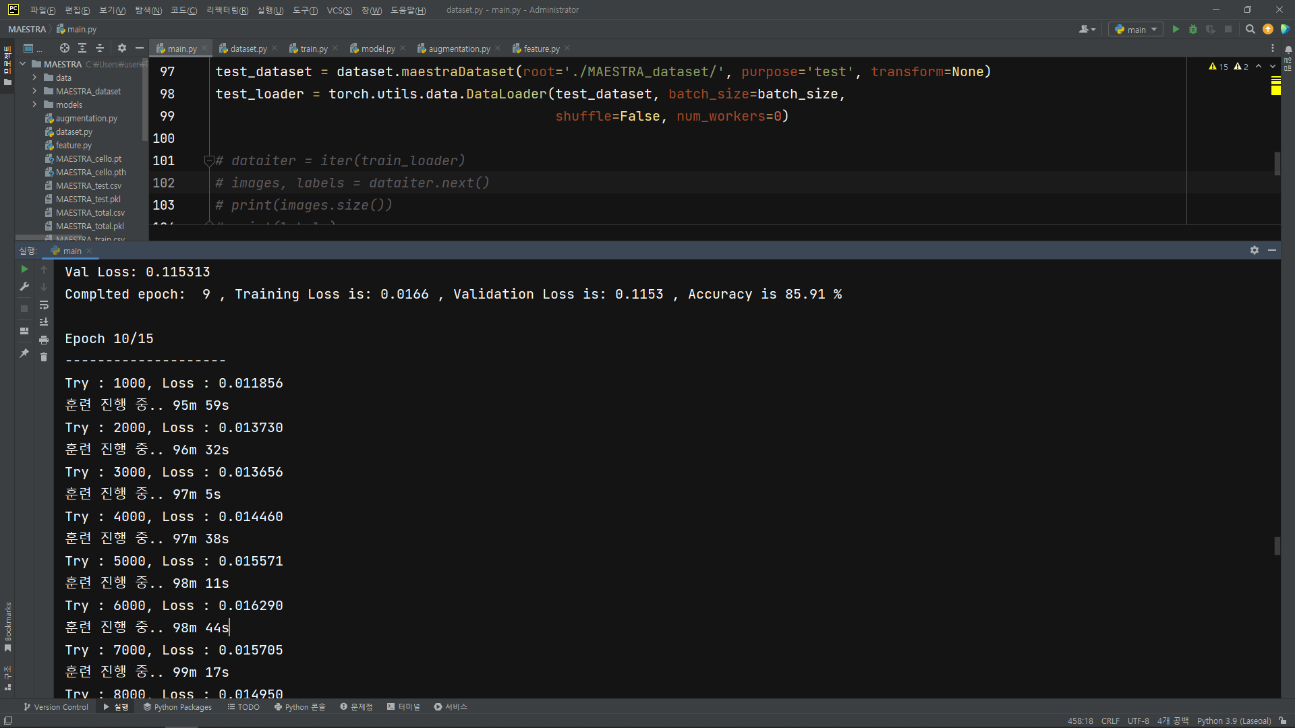
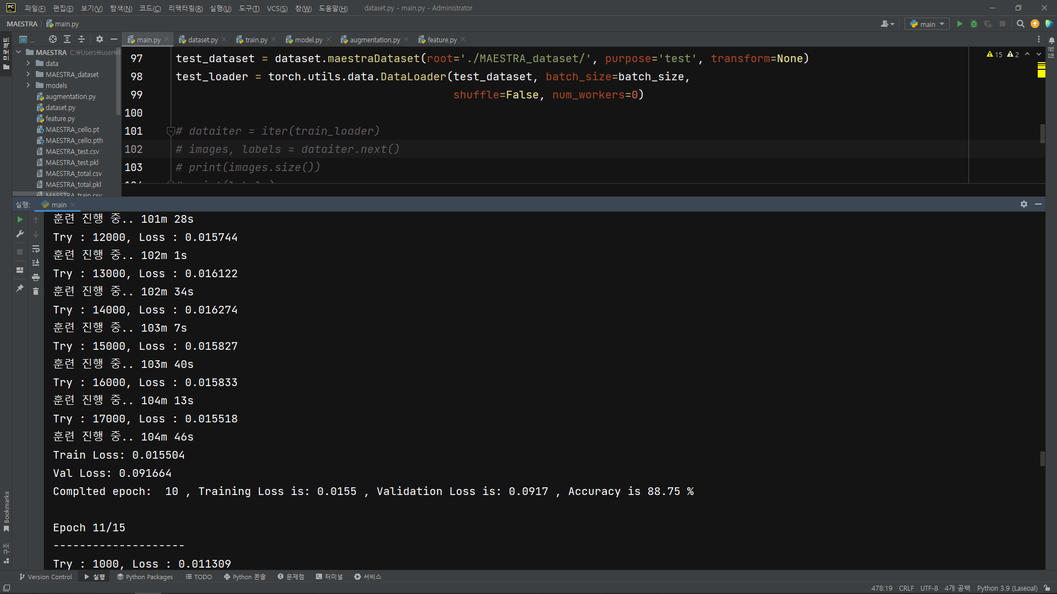
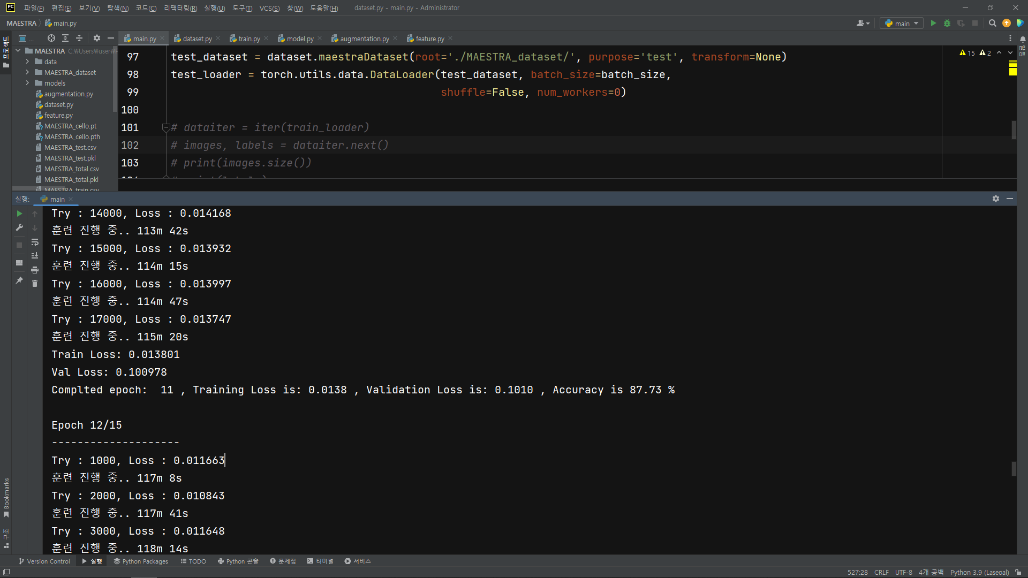
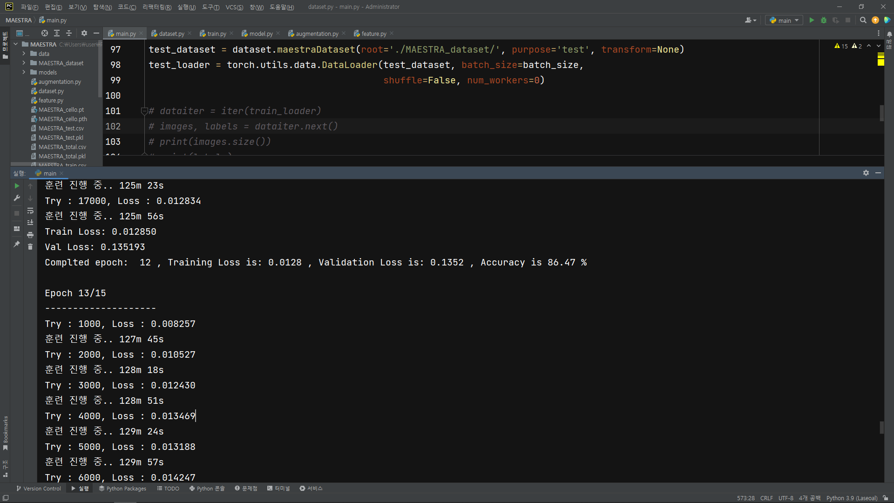

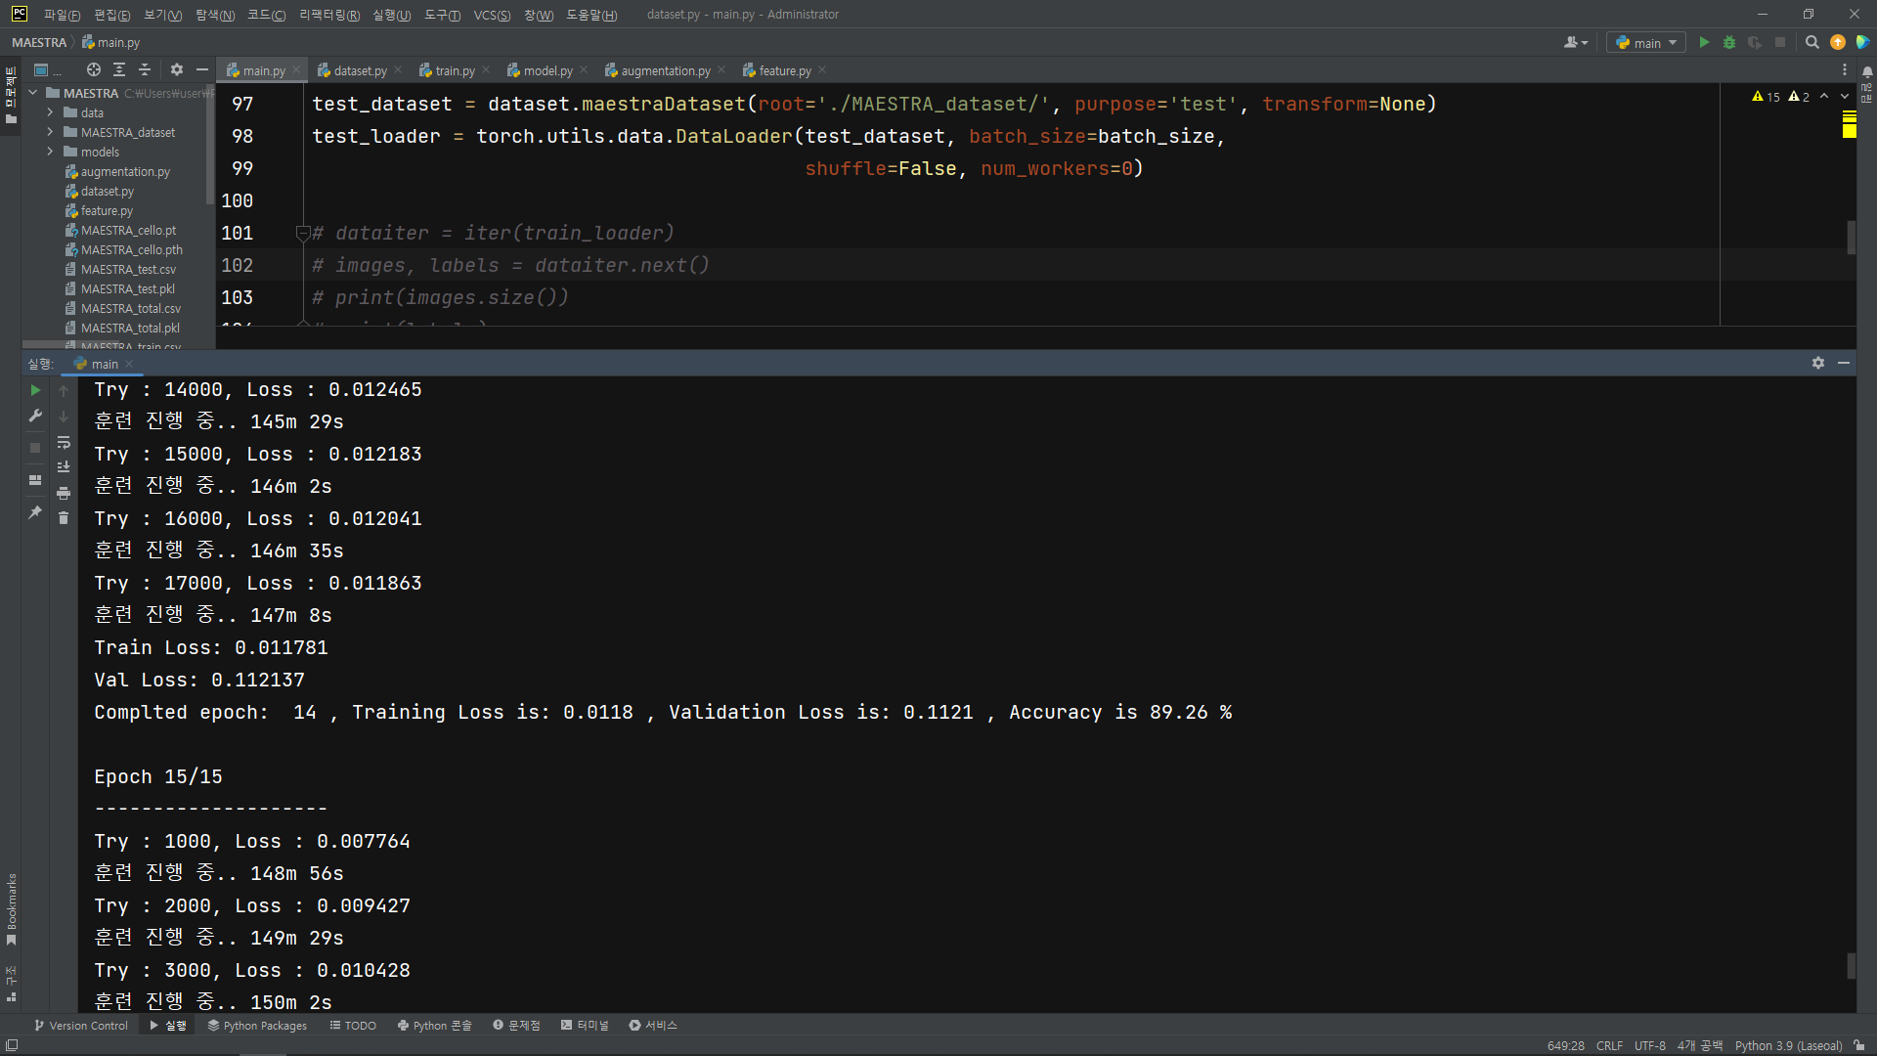
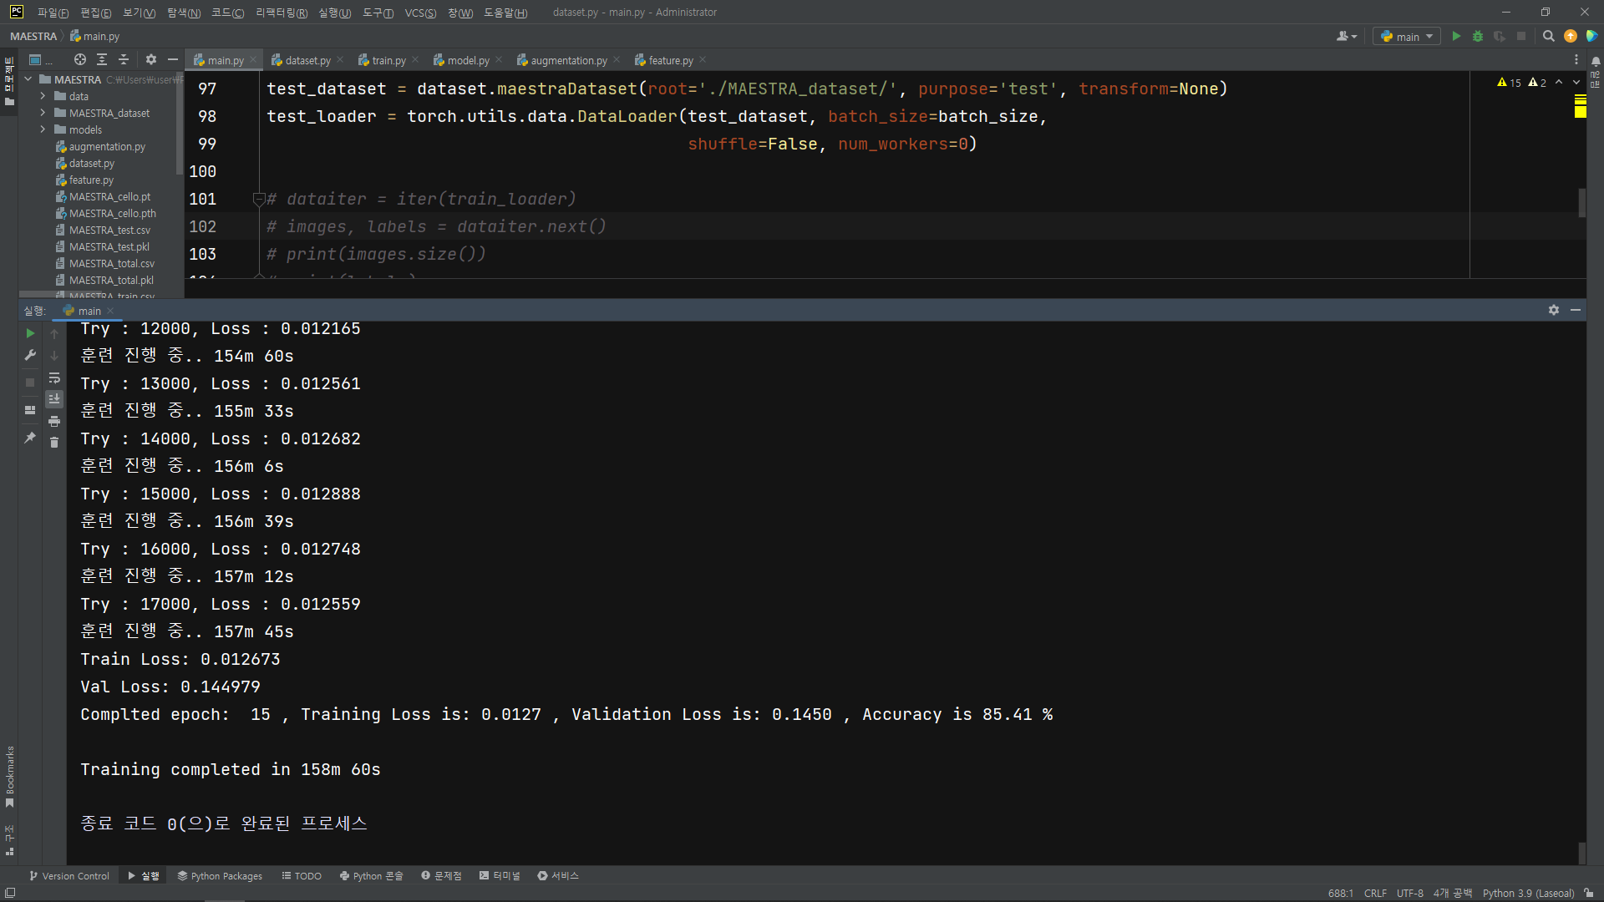
2
진행 상황
훈련 및 검증
Cello
Dropout(x)
Batchnorm(only U-net layer)
Learning rate = 0.001
Optimizer = Adam
Best case

Slide 16
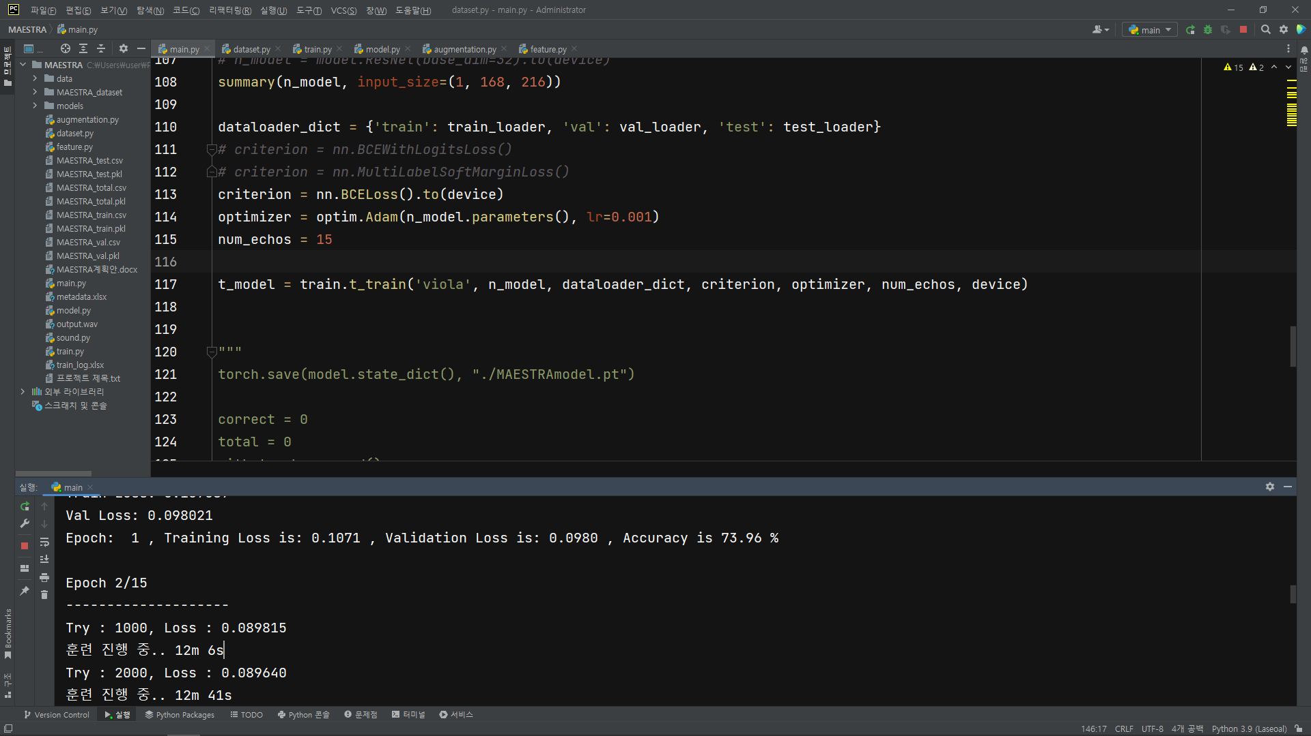
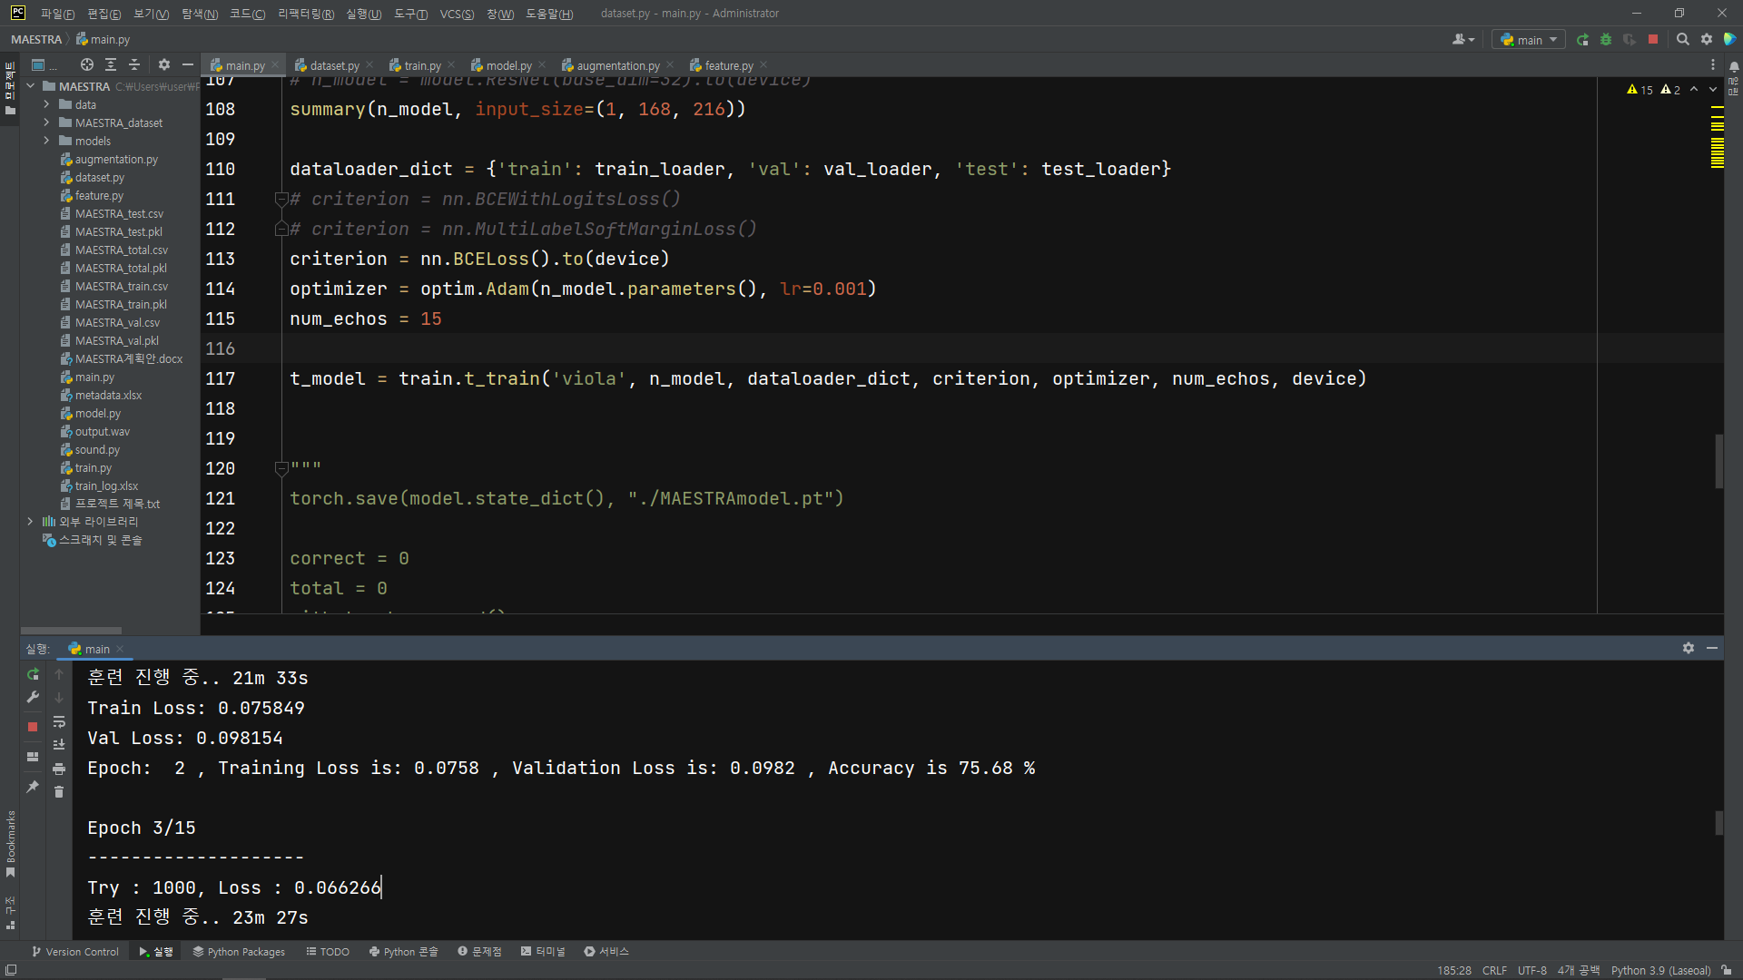
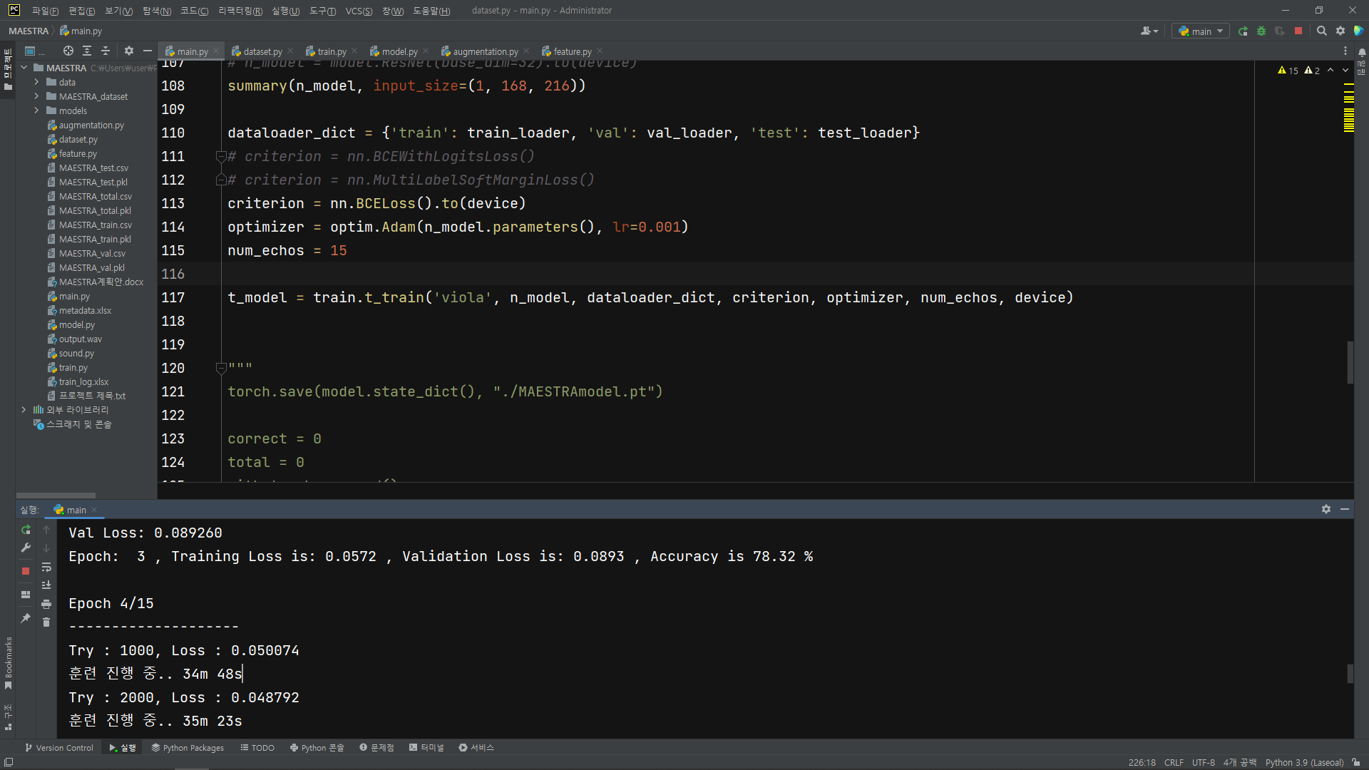
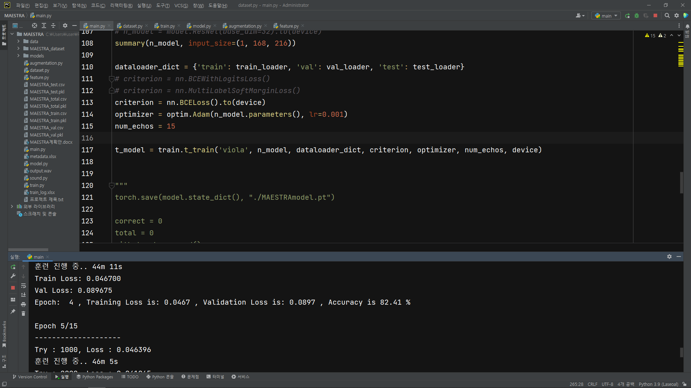
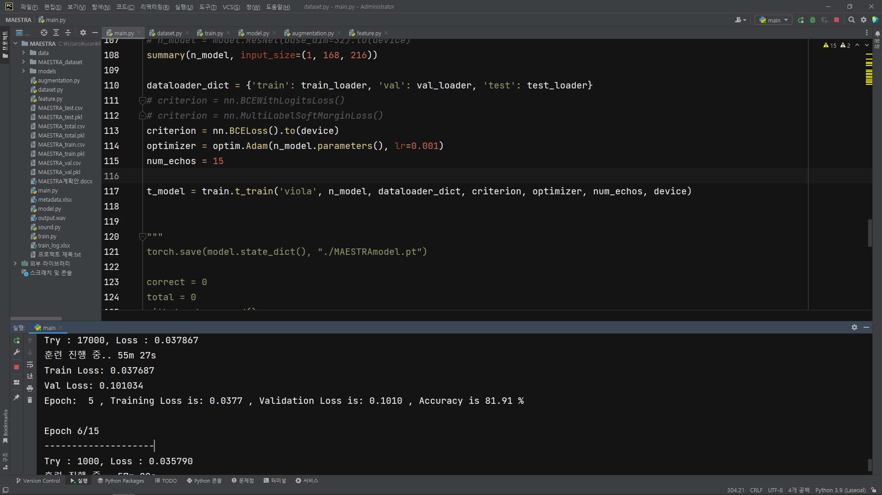
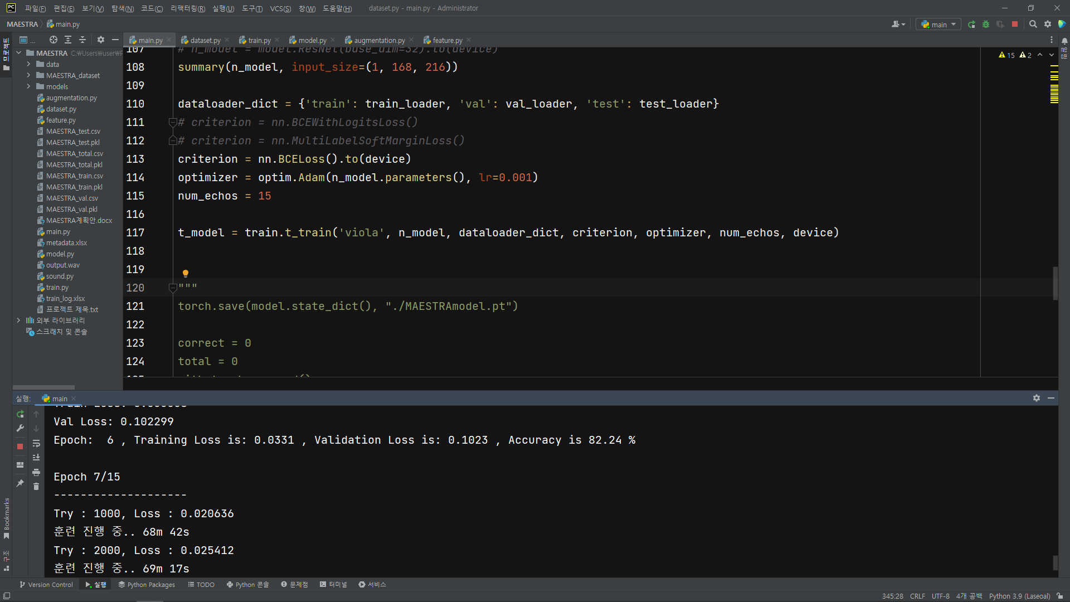
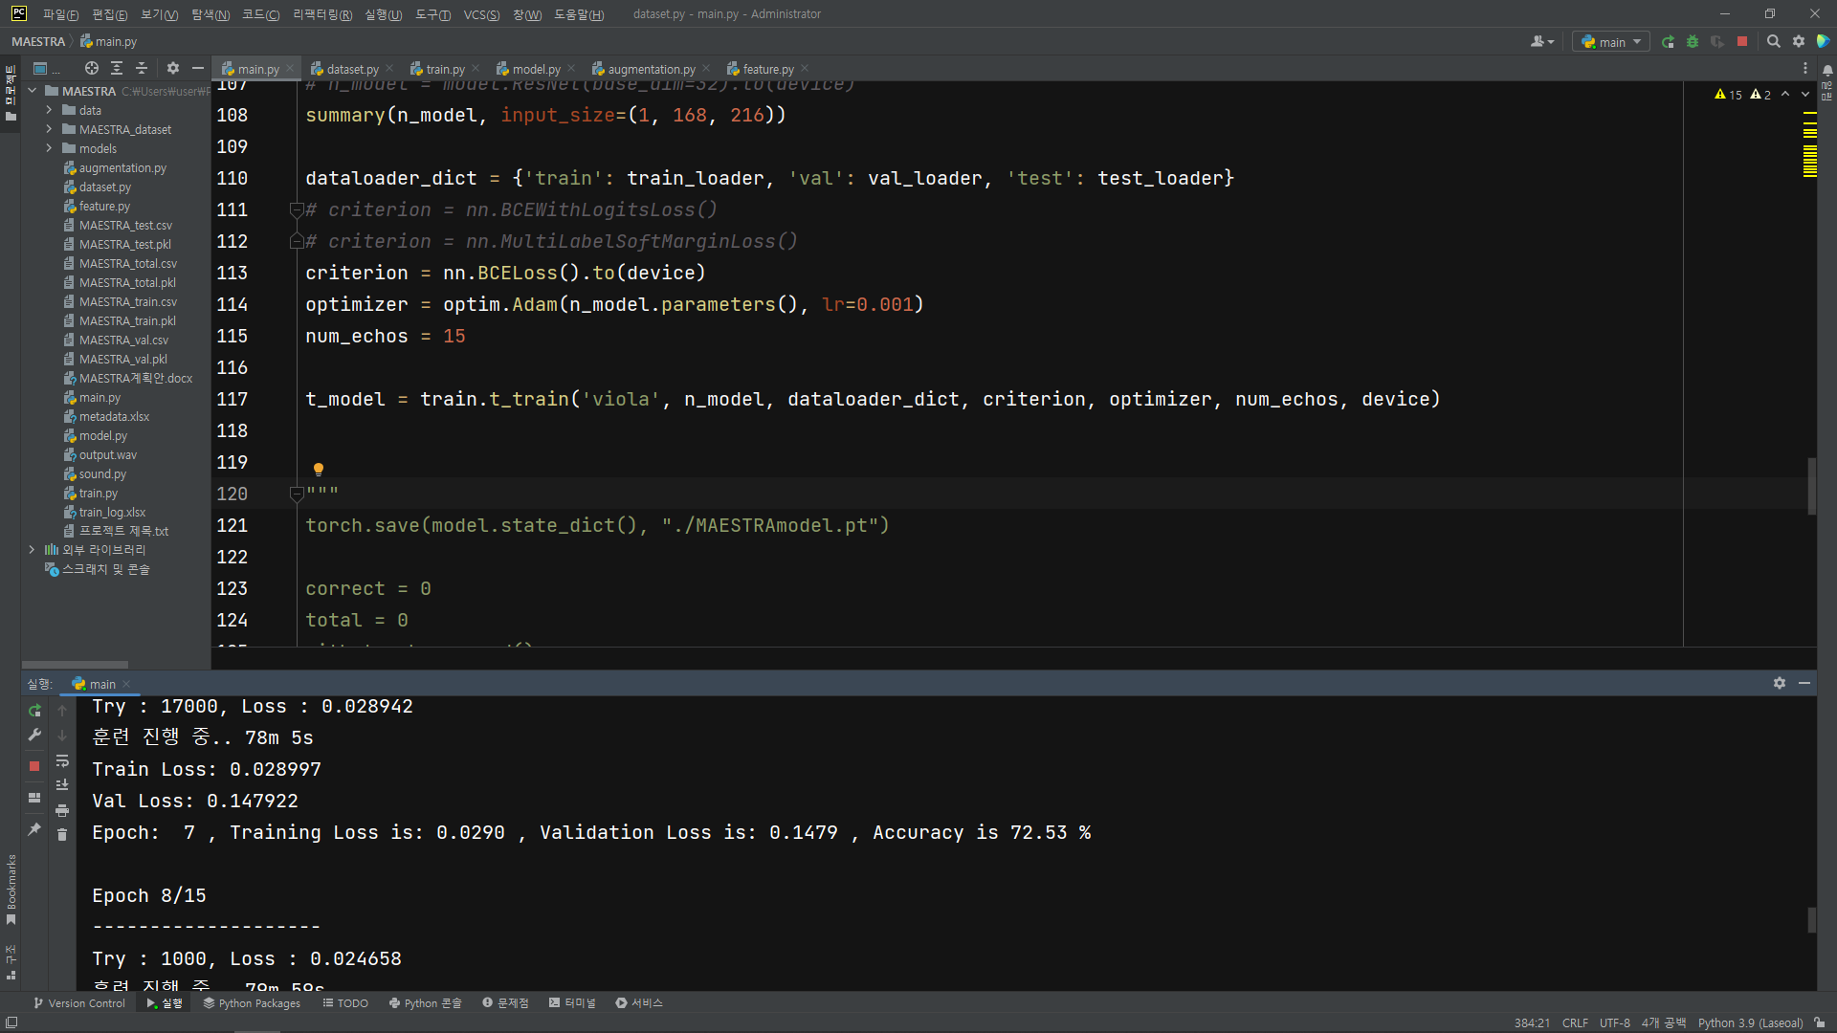
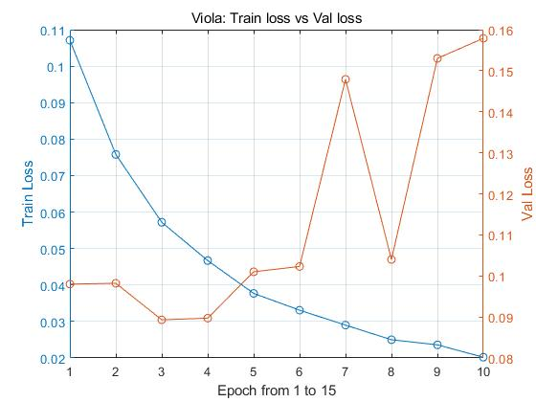
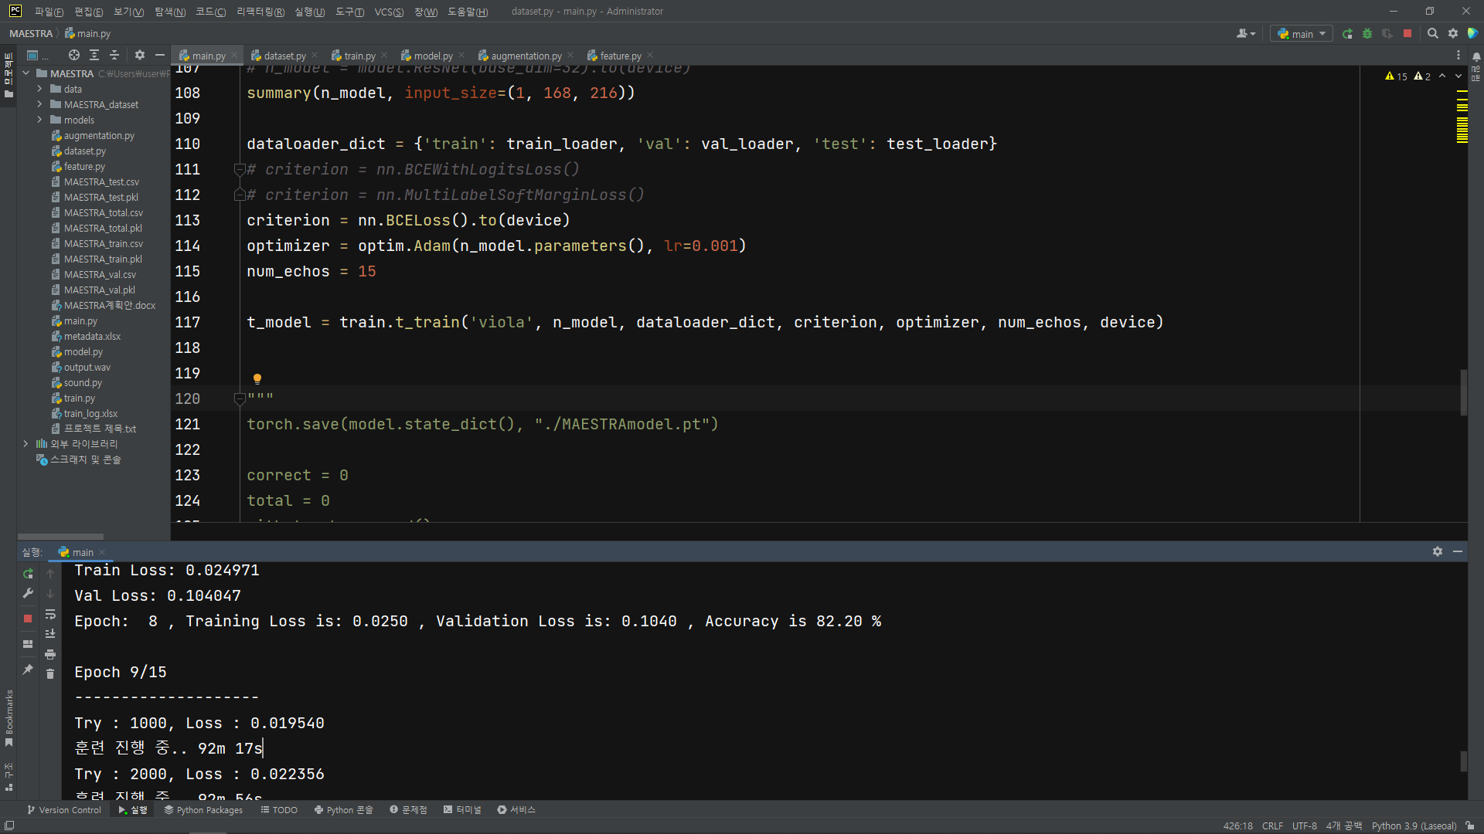
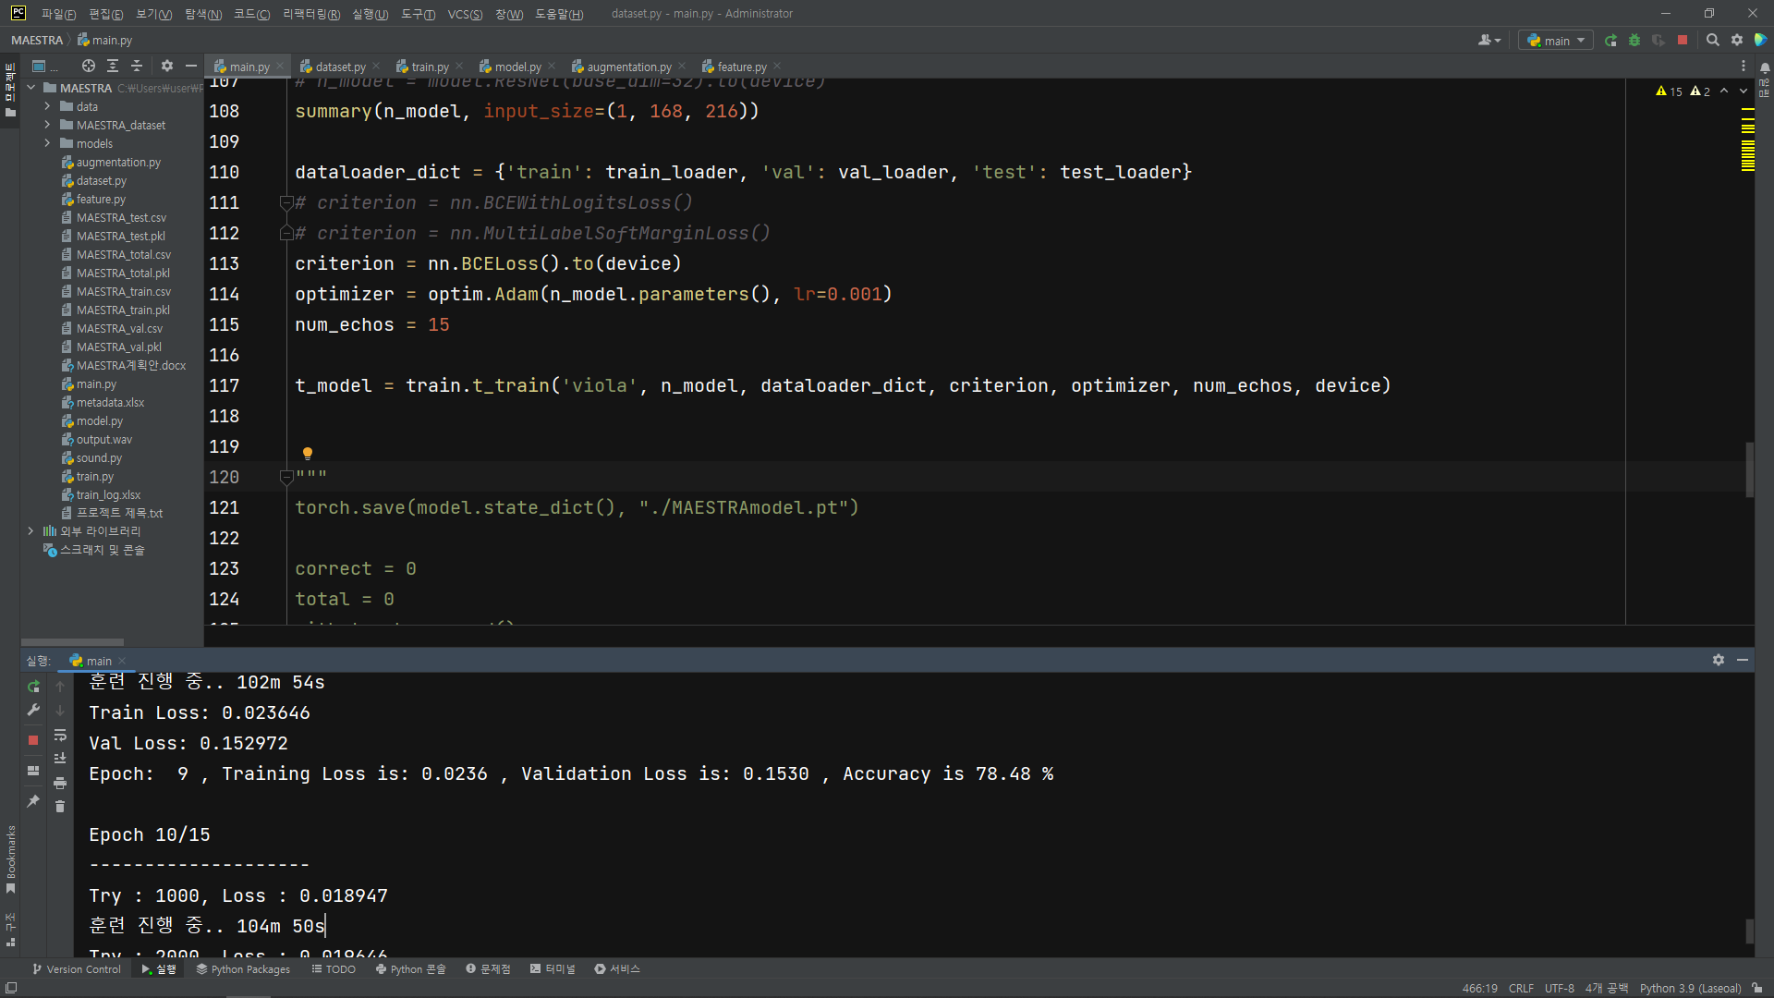
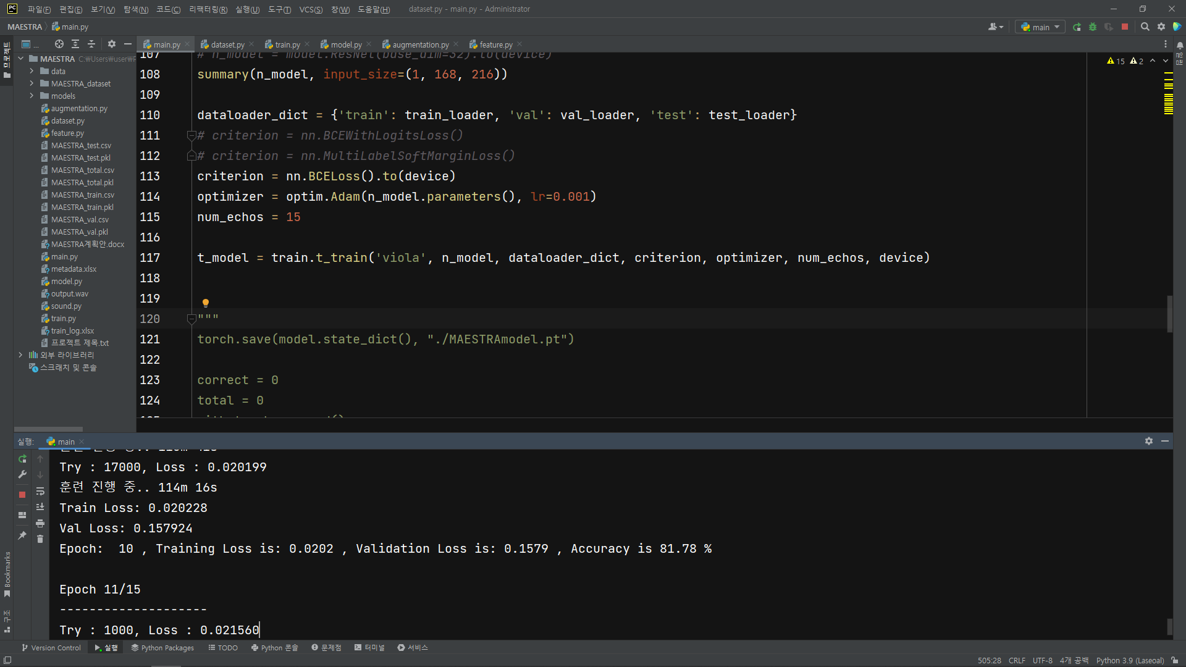
2
진행 상황
훈련 및 검증
Viola
Best case
Dropout(x)
Batchnorm(only U-net layer)
Learning rate = 0.001
Optimizer = Adam

Slide 17
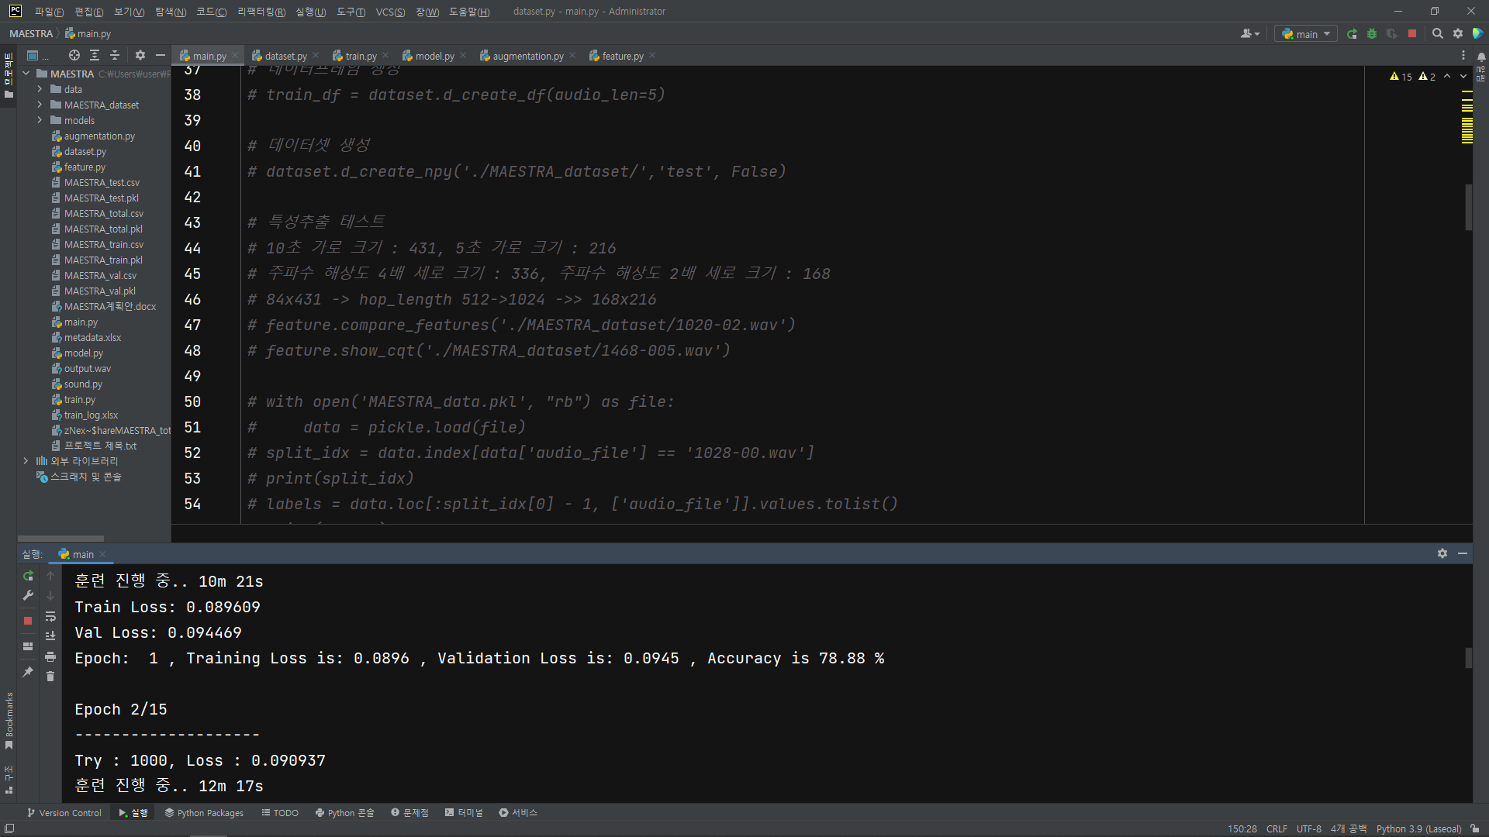
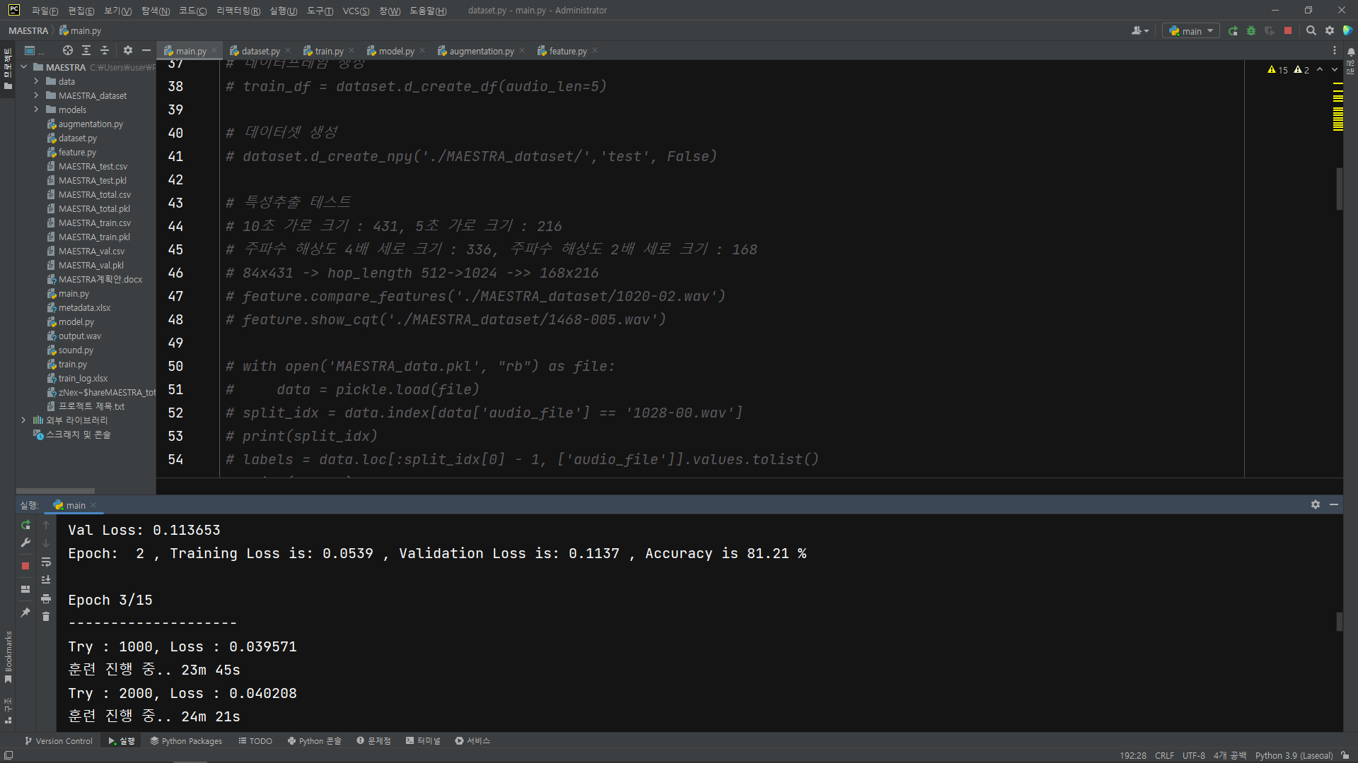
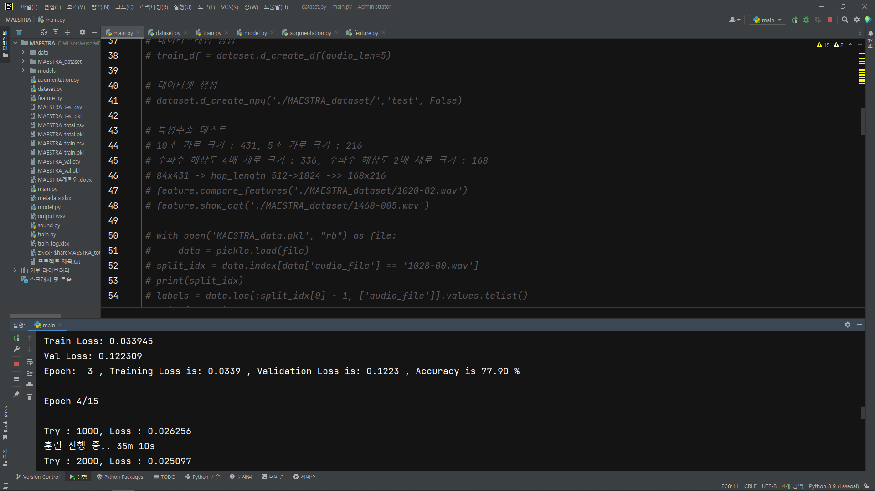
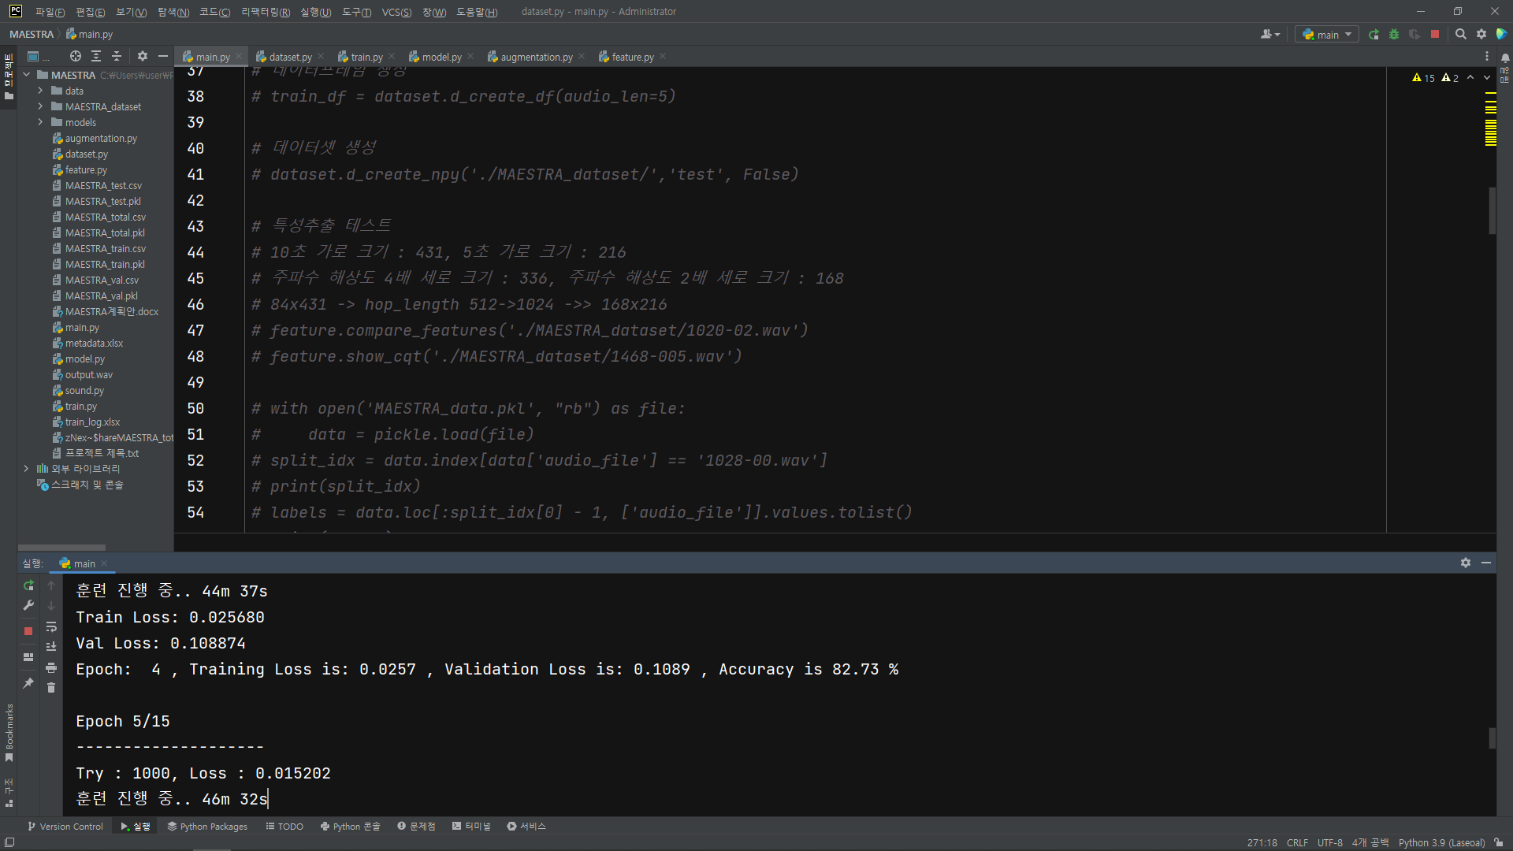



3
향후 계획
우리 데이터 만의 적합한 모델이 분명히 존재할 것 -> Learning rate / Dropout / Batch normalization 등 다양한 변화 실험
Overfitting 해소와 Epoch를 늘일 수 있는 방법 고안
Best case
Viola (U-net에만 batchnorm적용)
Viola (모든 layer에 batchnorm적용)

Slide 18
3
향후 계획
비율에 너무 벗어남
전체 데이터 셋의 악기간 비율을 맞췄으나, Train/Val/Test 데이터로 분할 하는 과정에서 비율 분균형 발생
-> 영향이 있는지 분석하고 개선
비율에 많이 벗어남
비율에 조금 벗어남
All data(100%)
Train data(60%)
Val data(20%)
All | 첼로 | 클라리넷 | 드럼 | 플루트 | 피아노 | 비올라 | 바이올린
첼로 | 2079 | 459 [802] | 393 [587] | 446 [1647] | 426 [568] | 544 [3623] | 387 [2928] | 8321
클라리넷 | 459 [802] | 2109 | 246 [527] | 413 [978] | 999 [1830] | 331 [617] | 380 [928] | 6201
드럼 | 393 [587] | 246 [527] | 1468 | 173 [269] | 340 [643] | 52 [62] | 214 [414] | 3428
플루트 | 446 [1647] | 413 [978] | 173 [269] | 2447 | 888 [1165] | 585 [1920] | 454 [1090] | 7336
피아노 | 426 [568] | 999 [1830] | 340 [643] | 888 [1165] | 1349 | 679 [787] | 977 [1500] | 6750
비올라 | 544 [3623] | 331 [617] | 52 [62] | 585 [1920] | 679 [787] | 1344 | 708 [3154] | 7786
바이올린 | 387 [2928] | 380 [928] | 214 [414] | 454 [1090] | 977 [1500] | 708 [3154] | 2773 | 9228
 | 8321 | 6201 | 3428 | 7336 | 6750 | 7786 | 9228
Train | 첼로 | 클라리넷 | 드럼 | 플루트 | 피아노 | 비올라 | 바이올린
첼로 | 1427 (68.6%) | 288 (62.7%) [538] | 208 (52.9%) [243] | 233 (52.2%) [1415] | 64 (15%) [89] | 396 (72.8%) [3233] | 175 (45.2%) [2226] | 5856 (70.4%)
클라리넷 | 288 (62.7%) [538] | 1444 (68.5%) | 162 (65.9%) [388] | 201 (48.7%) [630] | 391 (39.1%) [958] | 151 (45.6%) [349] | 150 (39.5%) [484] | 3664 (59.1%)
드럼 | 208 (52.9%) [243] | 162 (65.9%) [388] | 819 (55.8%) | 158 (91.3%) [218] | 259 (76.2%) [517] | 32 (61.5%) [42] | 106 (49.5%) [173] | 2072 (60.4%)
플루트 | 233 (52.2%) [1415] | 201 (48.7%) [630] | 158 (91.3%) [218] | 923 (37.7%) | 166 (18.7%) [336] | 228 (40.0%) [1503] | 187 (41.2%) [737] | 3804 (51.9%)
피아노 | 64 (15%) [89] | 391 (39.1%) [958] | 259 (76.2%) [517] | 166 (18.7%) [336] | 790 (58.6%) | 256 (37.7%) [352] | 545 (55.8%) [849] | 3181 (47.1%)
비올라 | 396 (72.8%) [3233] | 151 (45.6%) [349] | 32 (61.5%) [42] | 228 (40.0%) [1503] | 256 (37.7%) [352] | 538 (40.0%) | 708 (100%) [2852] | 5538 (71.1%)
바이올린 | 175 (45.2%) [2226] | 150 (39.5%) [484] | 106 (49.5%) [173] | 187 (41.2%) [737] | 545 (55.8%) [849] | 708 (100%) [2852] | 2773 (76.3%) | 6637 (71.9%)
 | 5856 (70.4%) | 3664 (59.1%) | 2072 (60.4%) | 3804 (51.9%) | 3181 (47.1%) | 5538 (71.1%) | 6637 (71.9%)
Val | 첼로 | 클라리넷 | 드럼 | 플루트 | 피아노 | 비올라 | 바이올린
첼로 | 354 (17.0%) | 74 (16.1%) | 131 (33.3%) | 120 (26.9%) | 183 (43.0%) | 66 (12.1%) | 95 (24.5%) | 1275 (15.3%)
클라리넷 | 74 (16.1%) | 358 (17.0%) | 52 (21.1%) | 58 (14.0%) | 303 (30.3%) | 90 (27.2%) | 189 (49.7%) | 1318 (21.3%)
드럼 | 131 (33.3%) | 52 (21.1%) | 383 (26.1%) | 0 (0%) | 34 (10.0%) | 0 (0%) | 18 (8.4%) | 813 (23.7%)
플루트 | 120 (26.9%) | 58 (14.0%) | 0 (0%) | 700 (28.6%) | 368 (41.4%) | 232 (39.7%) | 166 (36.6%) | 1745 (23.8%)
피아노 | 183 (43.0%) | 303 (30.3%) | 34 (10.0%) | 368 (41.4%) | 253 (18.8%) | 321 (47.3%) | 236 (24.2%) | 1795 (26.6%)
비올라 | 66 (12.1%) | 90 (27.2%) | 0 (0%) | 232 (39.7%) | 321 (47.3%) | 289 (21.5%) | 0 (0%) | 1074 (13.8%)
바이올린 | 95 (24.5%) | 189 (49.7%) | 18 (8.4%) | 166 (36.6%) | 236 (24.2%) | 0 (0%) | 289 (10.4%) | 1213 (13.1%)
 | 1275 (15.3%) | 1318 (21.3%) | 813 (23.7%) | 1745 (23.8%) | 1795 (26.6%) | 1074 (13.8%) | 1213 (13.1%)

Slide 19
3
향후 계획
모든 악기 훈련/검증 후 테스트까지 완료
실제 데이터를 사용해 검증 및 결과 보이기

Slide 20
질의응답

